Slide 1
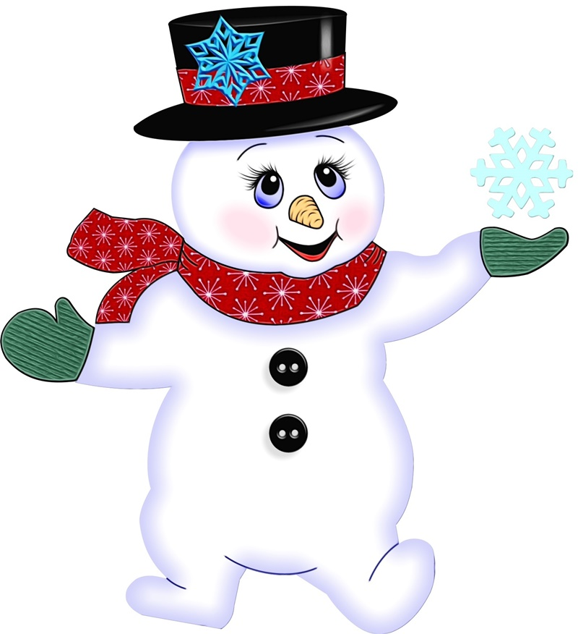
Проект «Он не мал и не велик, Снежно белый снеговик».
Подготовительная группа
Воспитатели: Салчак А-к.Д.
Салчак С.О.

Slide 2

Информационная карта проекта
1. Полное название проекта: «Он не мал и не велик, Снежно белый снеговик». 2. Авторы проекта: воспитали Салчак А-к.Д, Салчак С.О.
3. Участники проекта: дети, родители и воспитатели подготовительной группы.
4. Район, город, представивший проект: Республика Тыва, Бай-Тайгинский район, с. Кызыл-Даг, МБДОУ «Хунчугеш».
5. Вид проекта: групповой, краткосрочный, творческий.
6. Цель, направление деятельности проекта: развитие познавательной активности и патриотическое воспитание детей в процессе расширения знаний детей о традиционном зимнем развлечении, лепке снеговика.

Slide 3
7. Задачи:
Познакомить детей с историей образа Снеговика.
Формировать представления об окружающем мире природы в зимнее время.
Развивать умение составлять рассказ о снеговике.
Активизировать словарь детей: снегопад, снежки, снежный ком.
Развивать речь, мышление, любознательность, наблюдательность.
Вызвать у ребенка желание создавать образ снеговика с помощью доступных художественных средств (драматизация, рисование, конструирование).
Учить проявлять фантазию в создании творческих работ, обдумывать и воплощать фантазию в художественном образе.
Укреплять здоровье детей.
Прививать навыки здорового образа жизни.
Развивать мелкую моторику.
Воспитание чуткости, эмоциональной отзывчивости, умения оказывать помощь другу.

Slide 4
8.Методы и формы работы:
- наблюдение;
- чтение художественной литературы;
- заучивание;
- рассказывание;
- художественное творчество;
- рассматривание произведений искусства;
- беседы;
- подвижные, пальчиковые, сюжетно – ролевые игры;
- опытно-экспериментальная деятельность;
- конструктивно-продуктивная деятельность.
Сроки проведения: 10 января по 18 января 2022г.

Slide 5

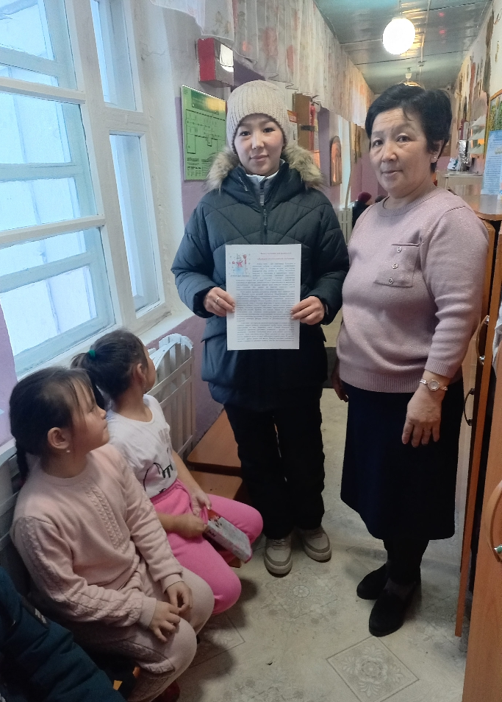
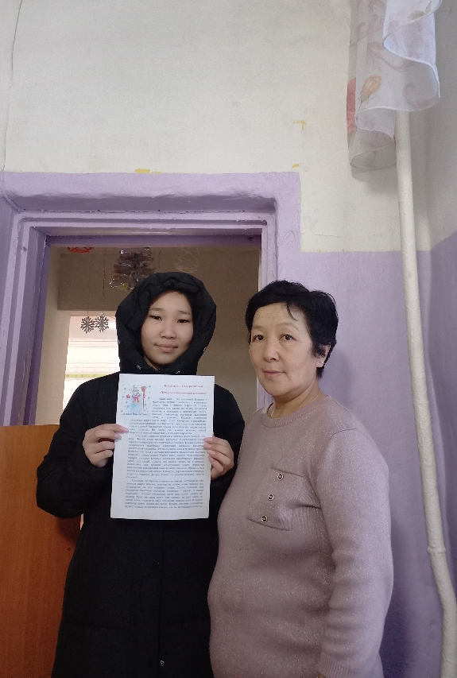
Беседа с родителями «Знакомство с проектом». Консультация для родителей «История снеговика».

Slide 6

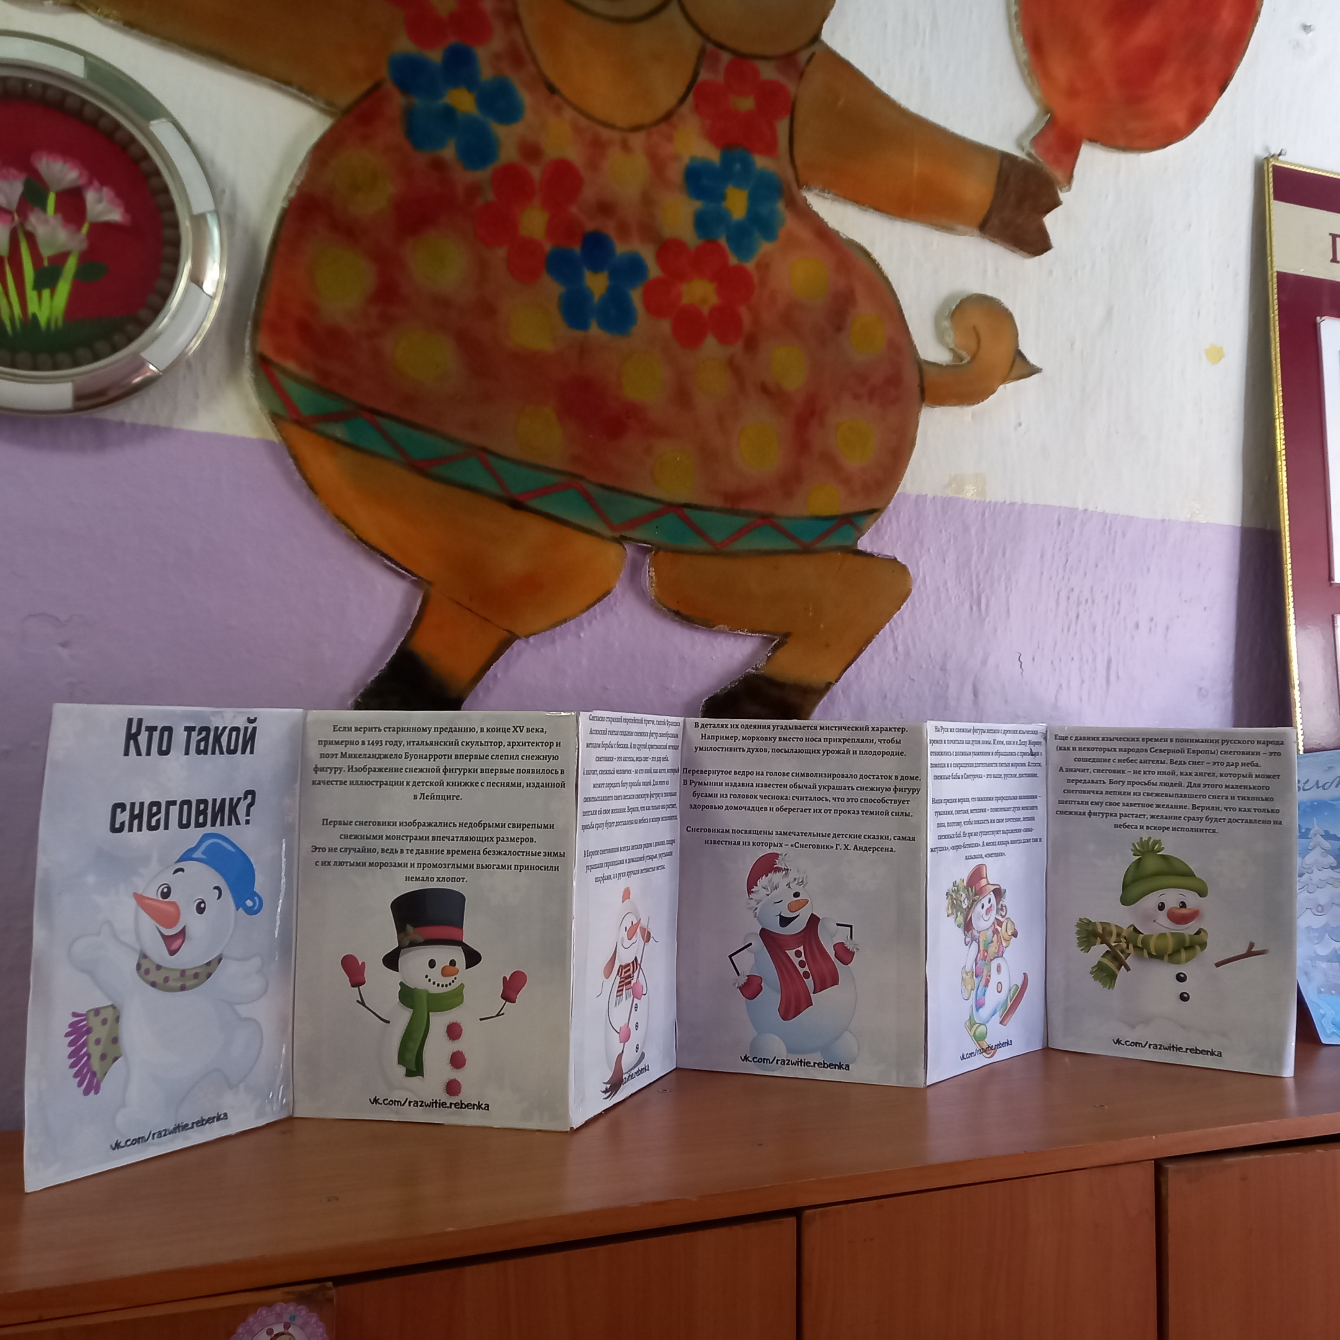
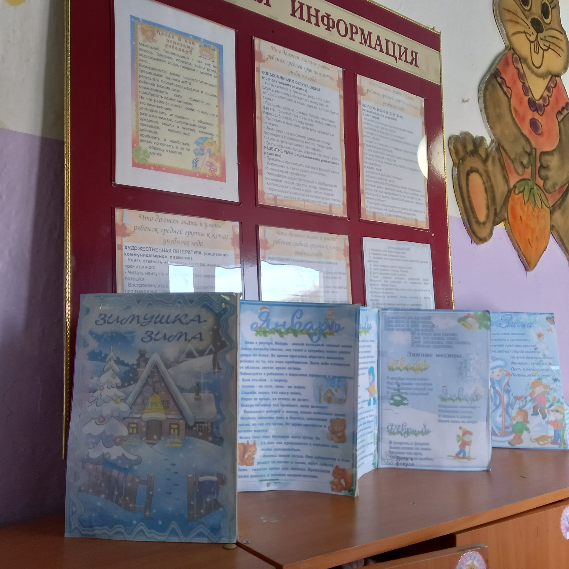
Папка – передвижка «Кто такой снеговик», «Зимушка - Зима».

Slide 7

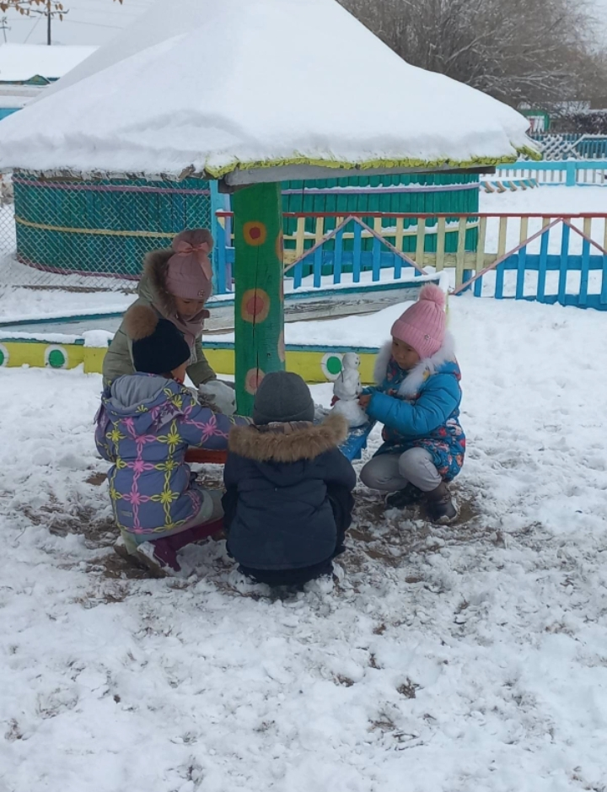
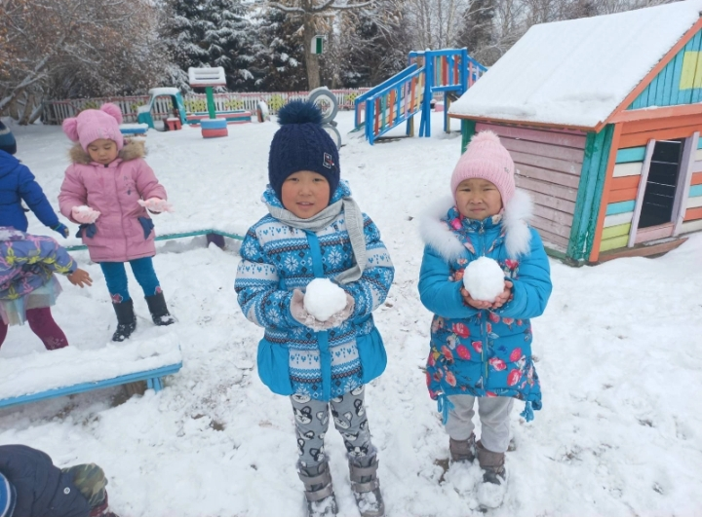
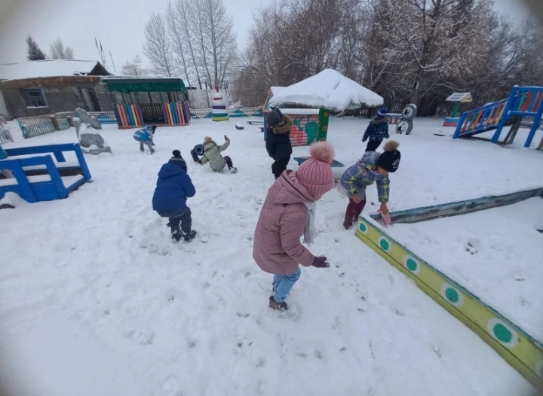
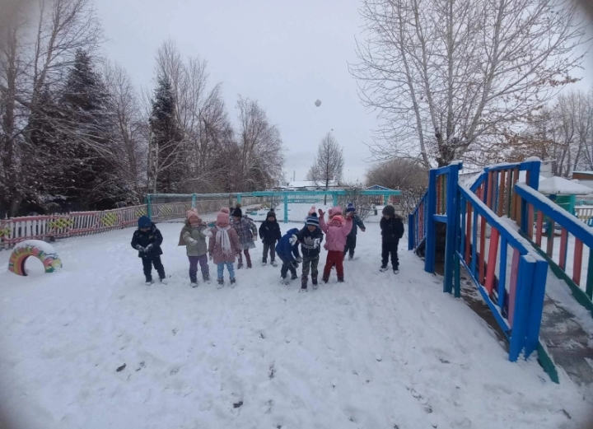
Наблюдение за снегопадом на участке, лепка снеговика из снега

Slide 8
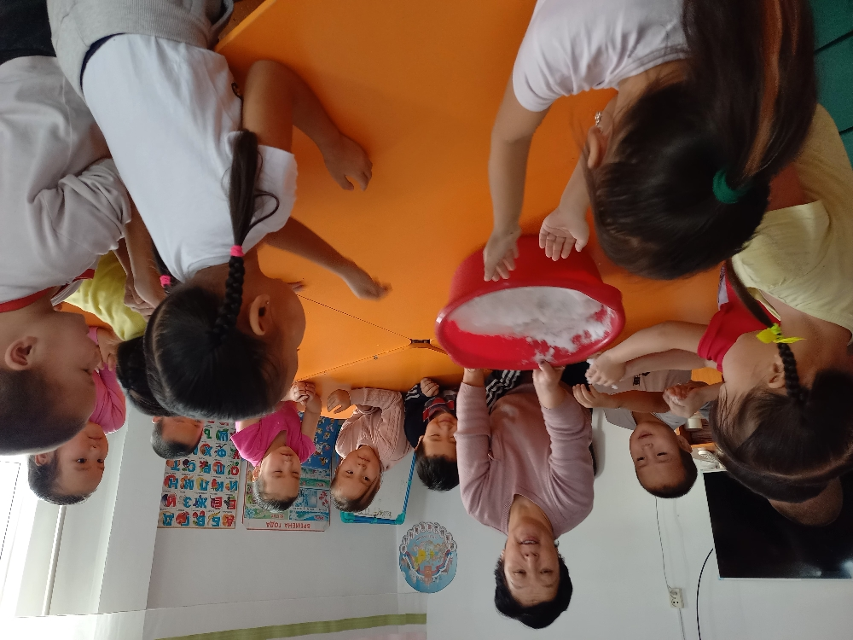
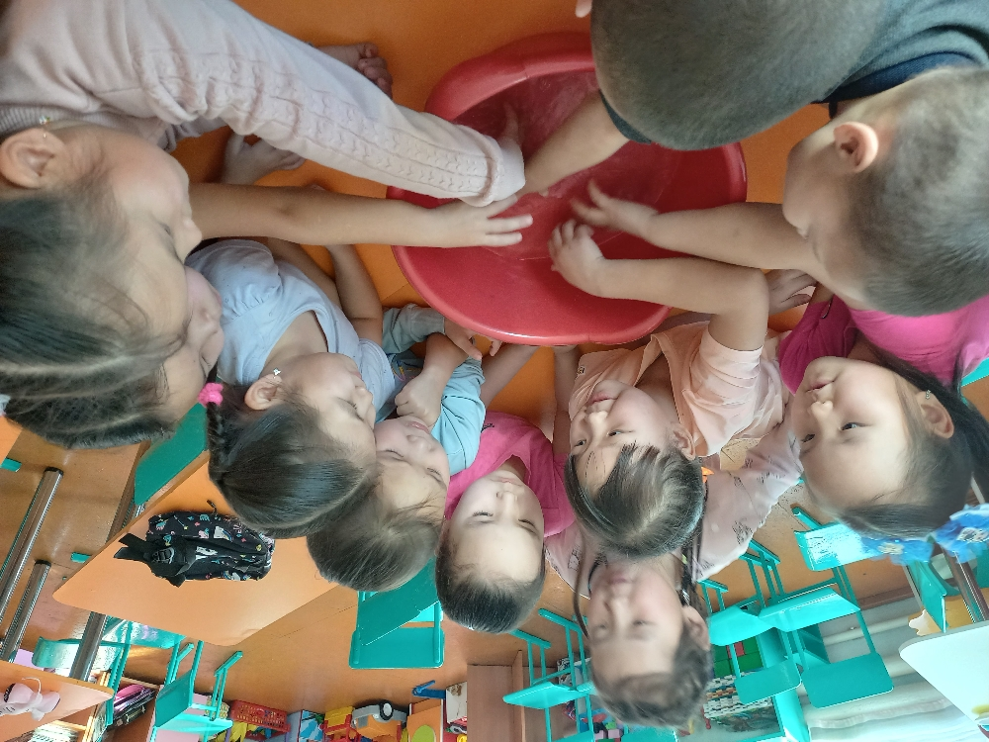
Опытно-экспериментальная работа: «Снег и его свойства»

Slide 9
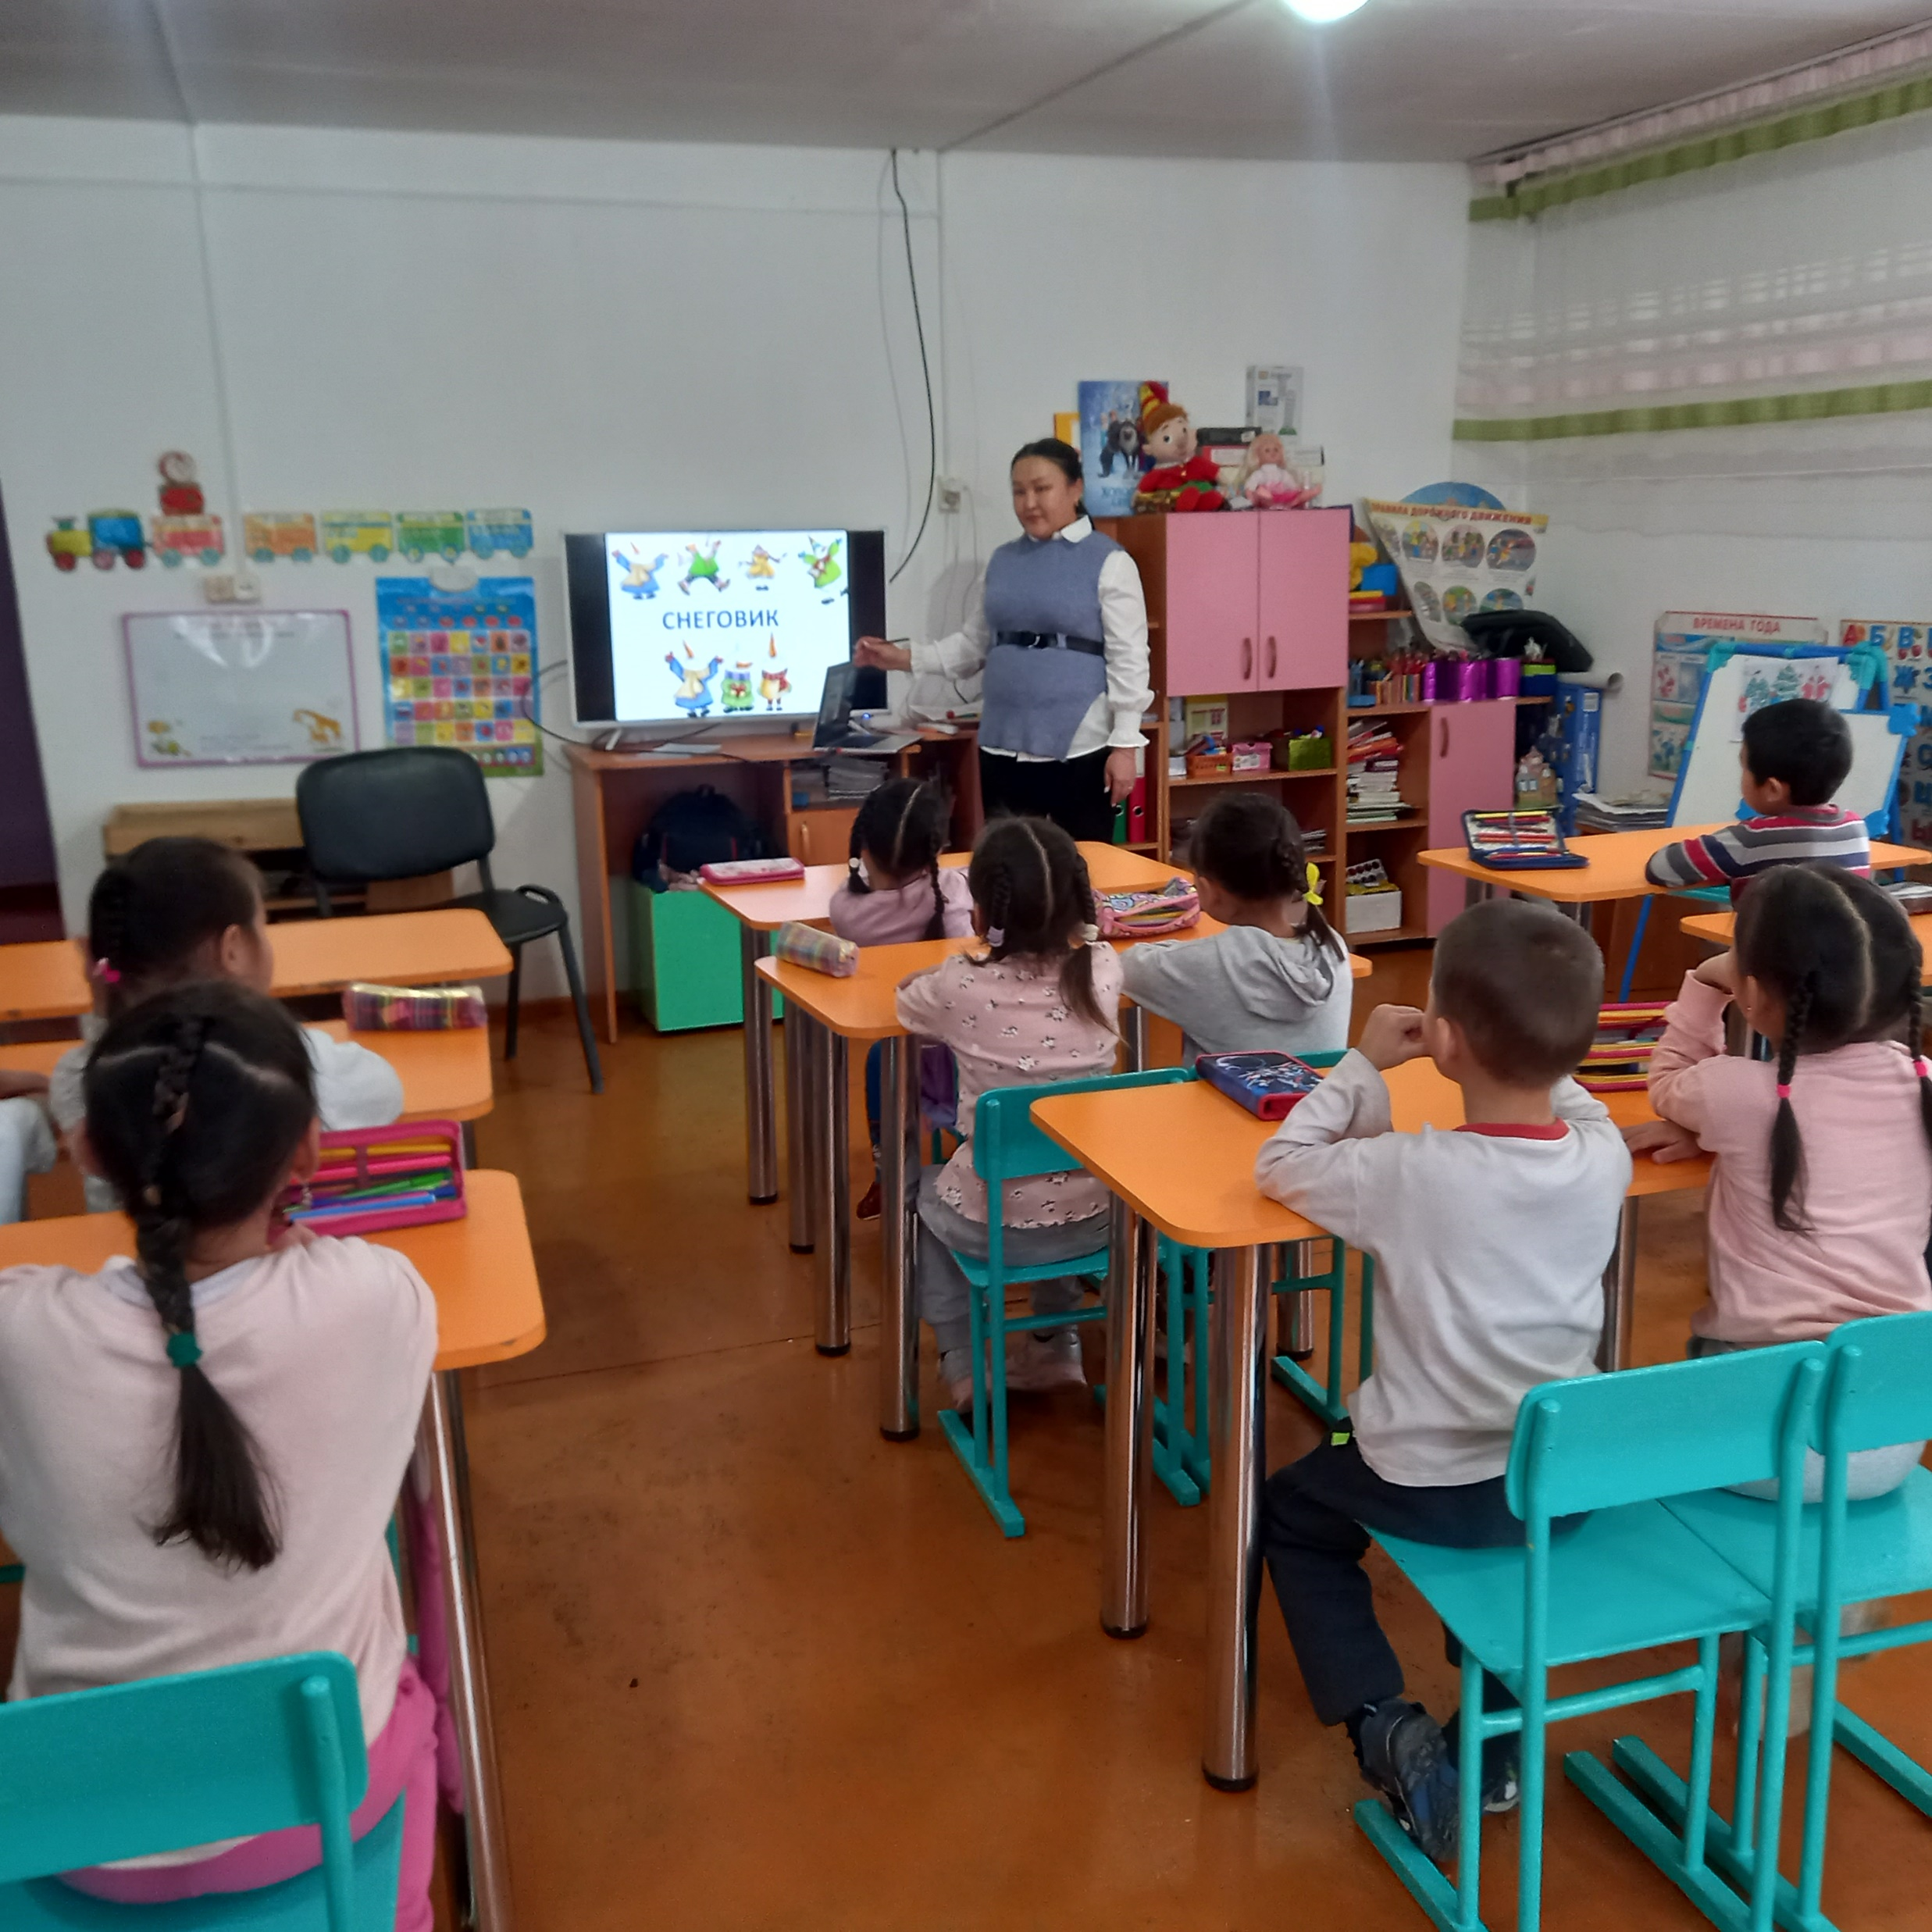
Беседы «История появления снеговика?» «Почему снеговик любит холод?» «Помощник Деда Мороза»

Slide 10
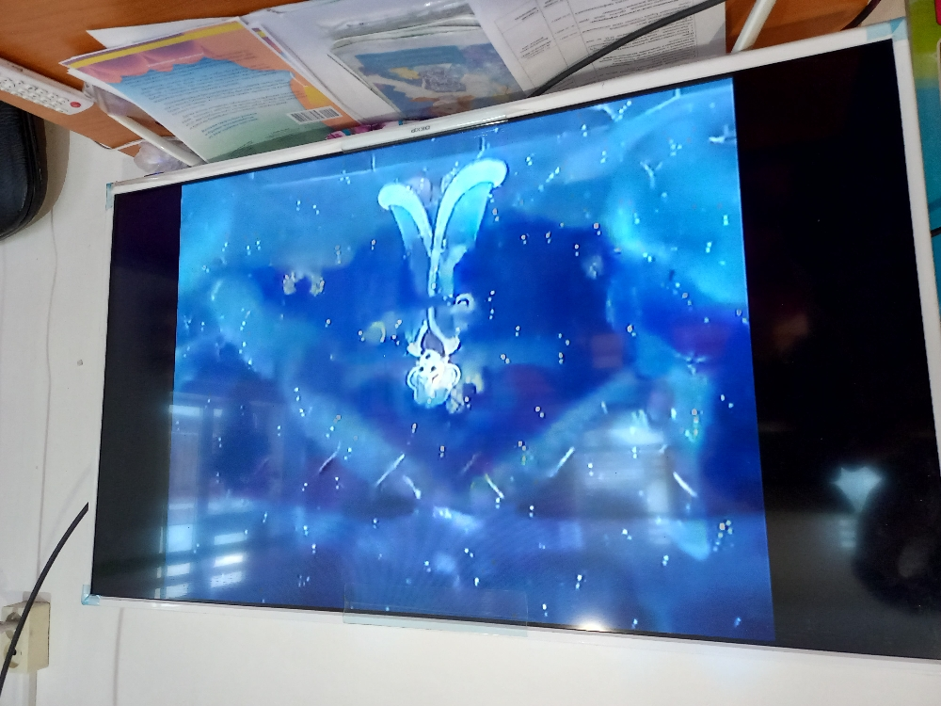
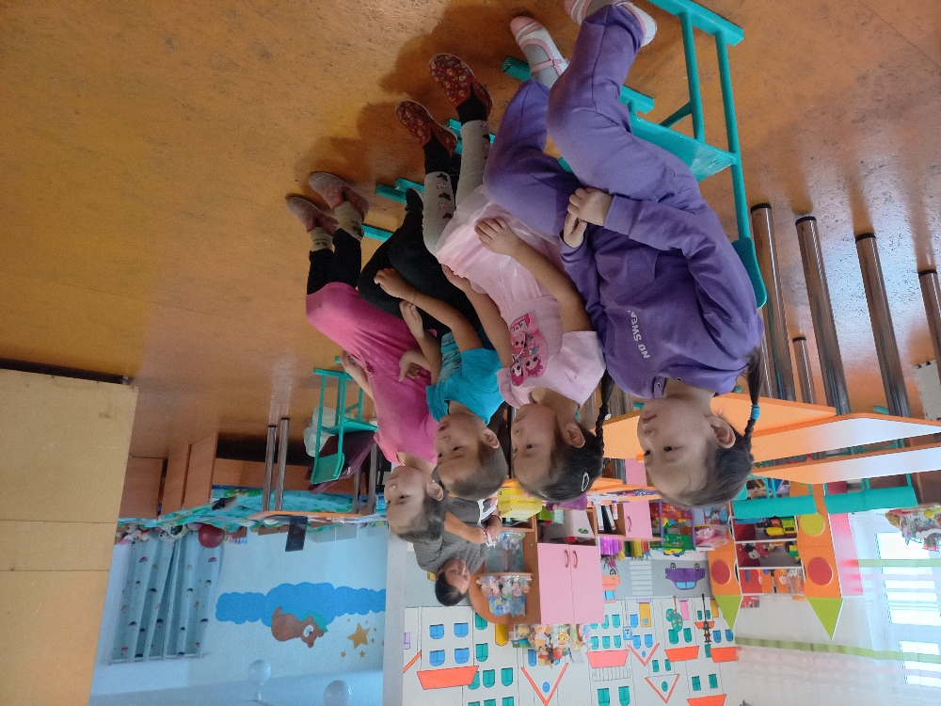
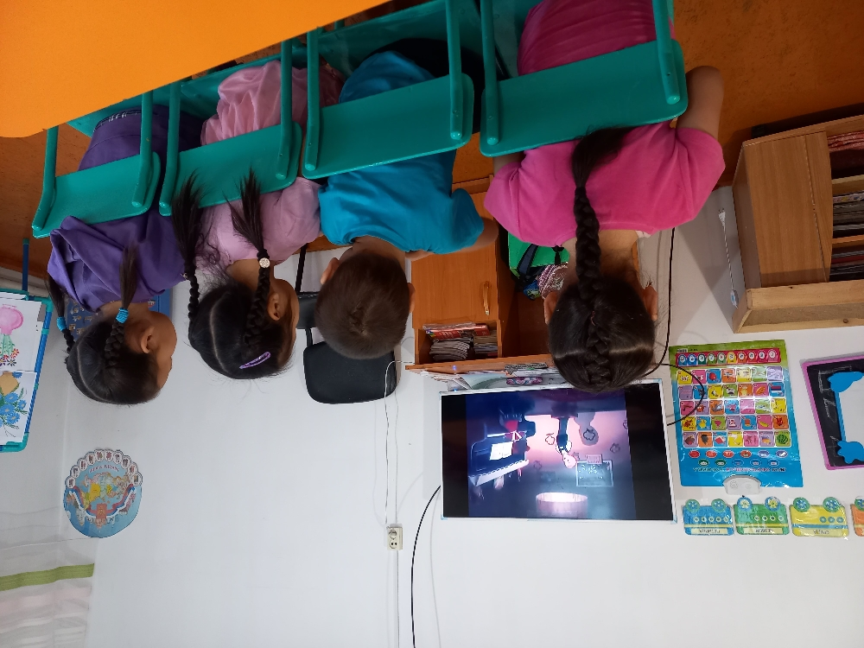
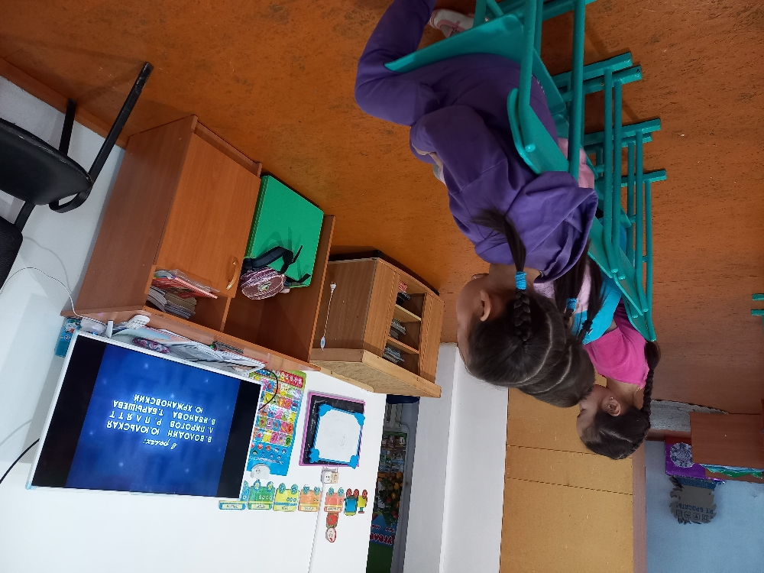
Просмотр мультфильмов «Когда зажигаются ёлки»

Slide 11
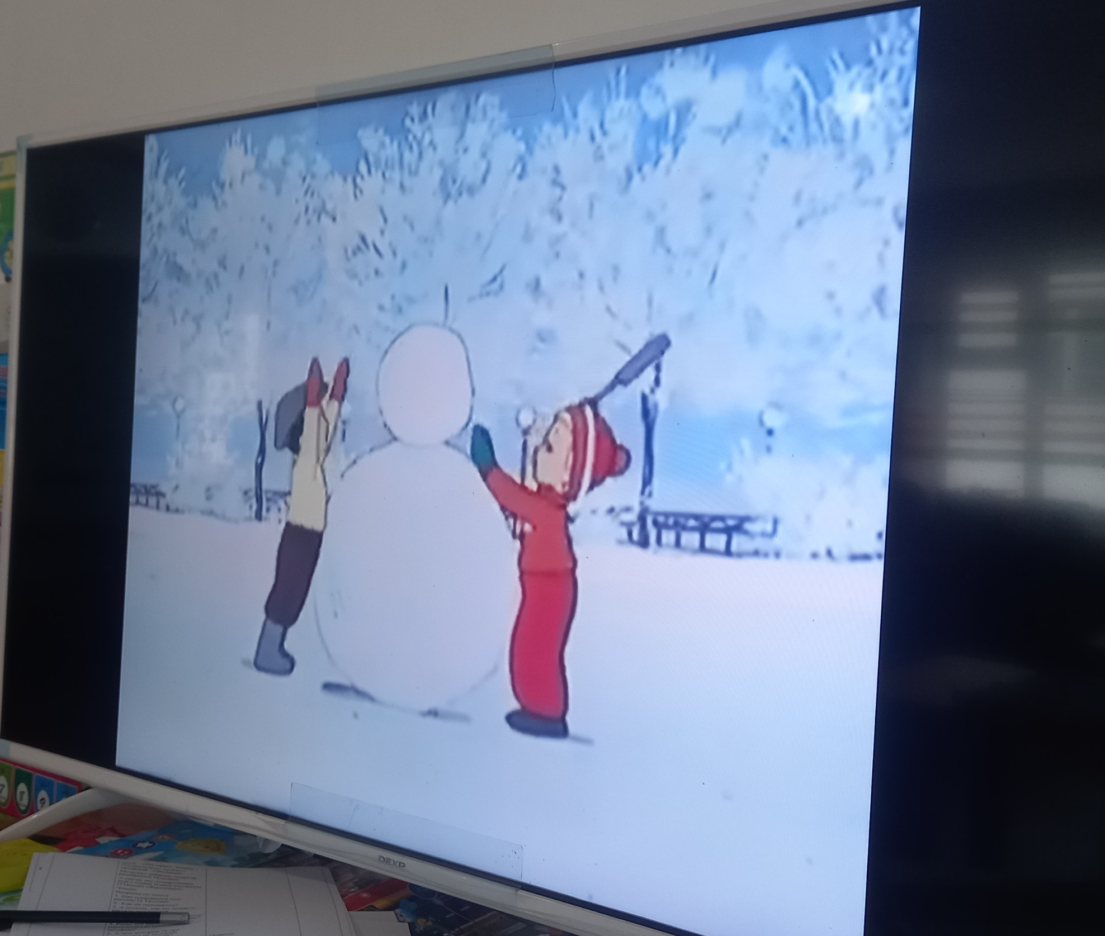
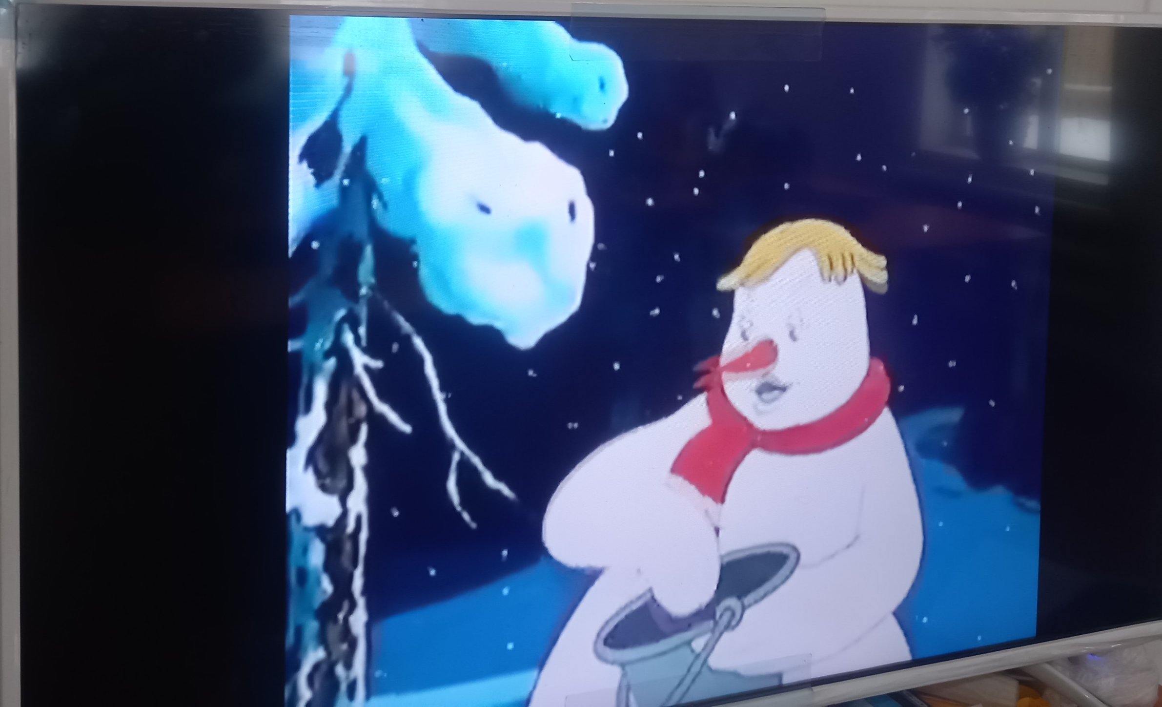
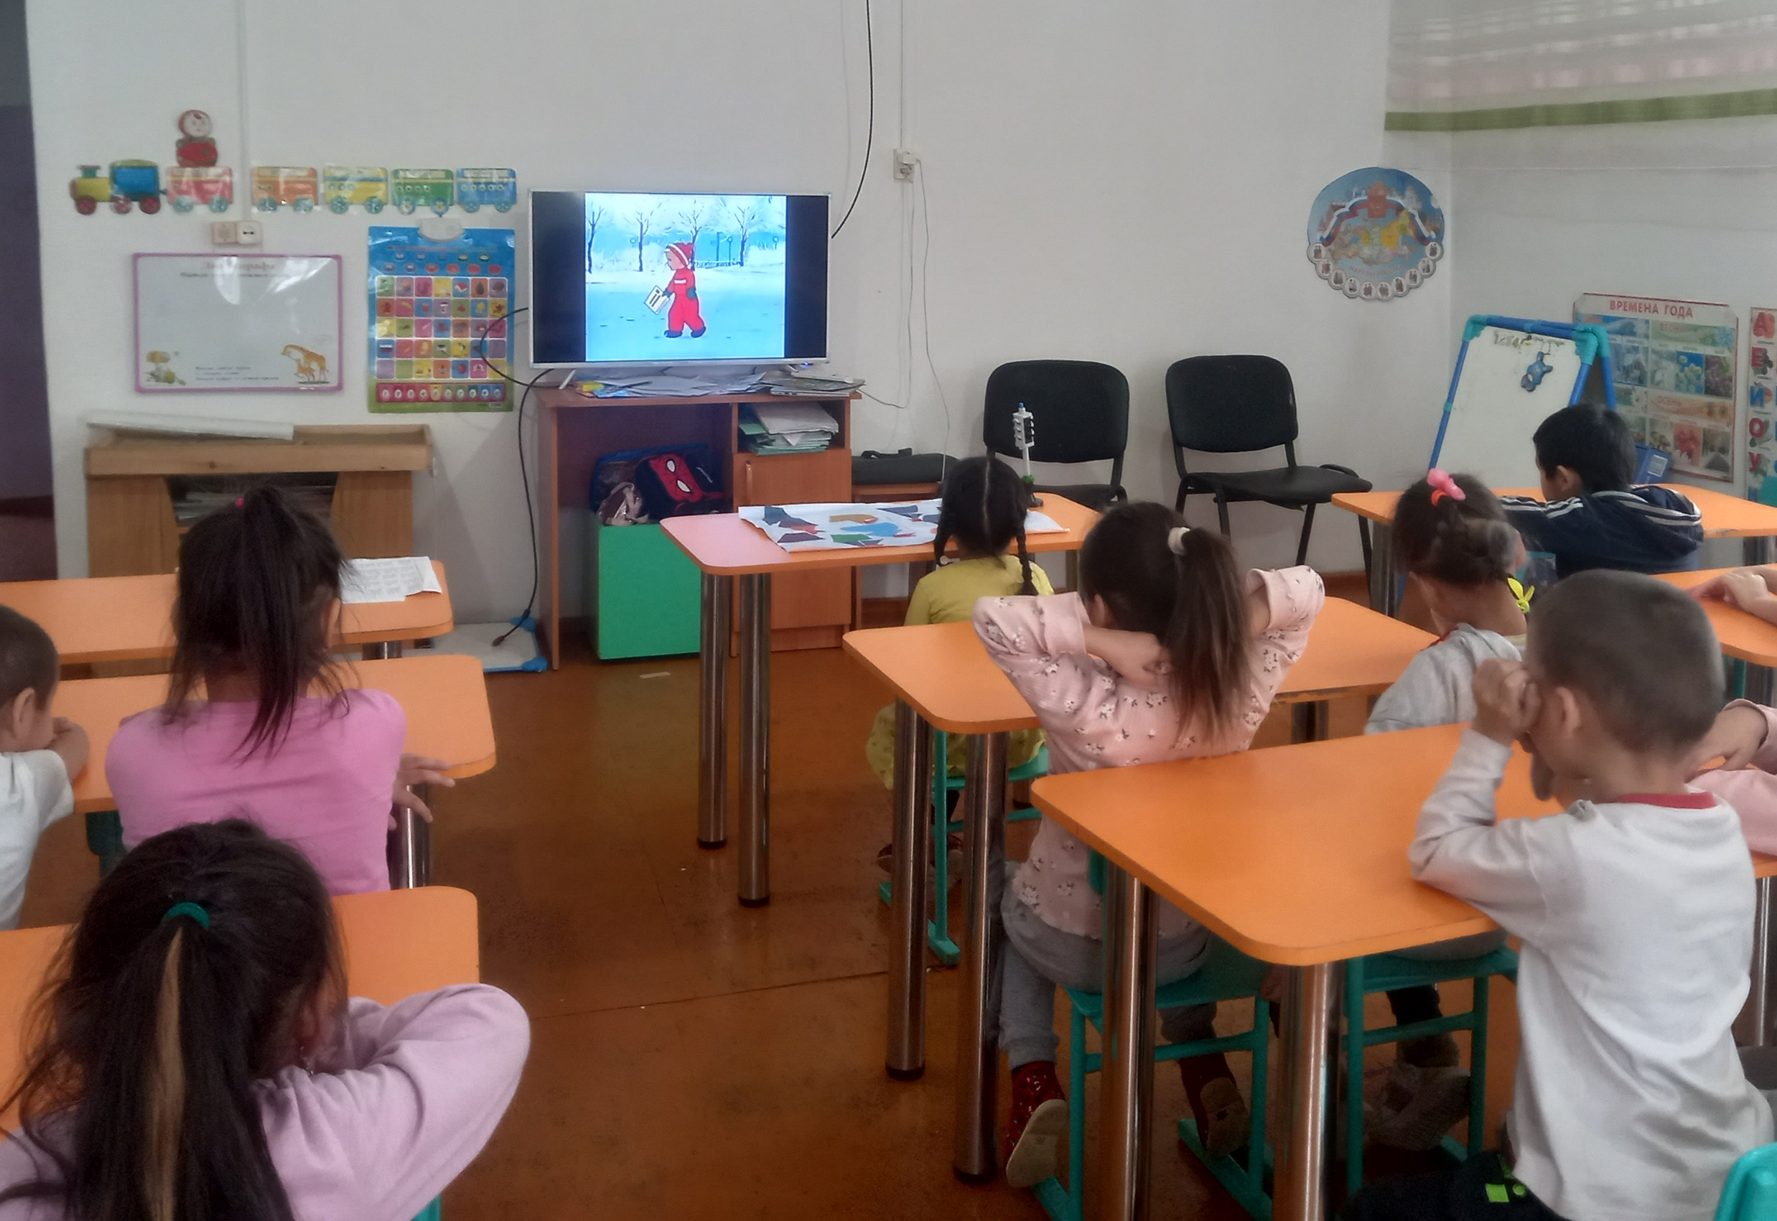
Просмотр мультфильма «Снеговик - почтовик»

Slide 12
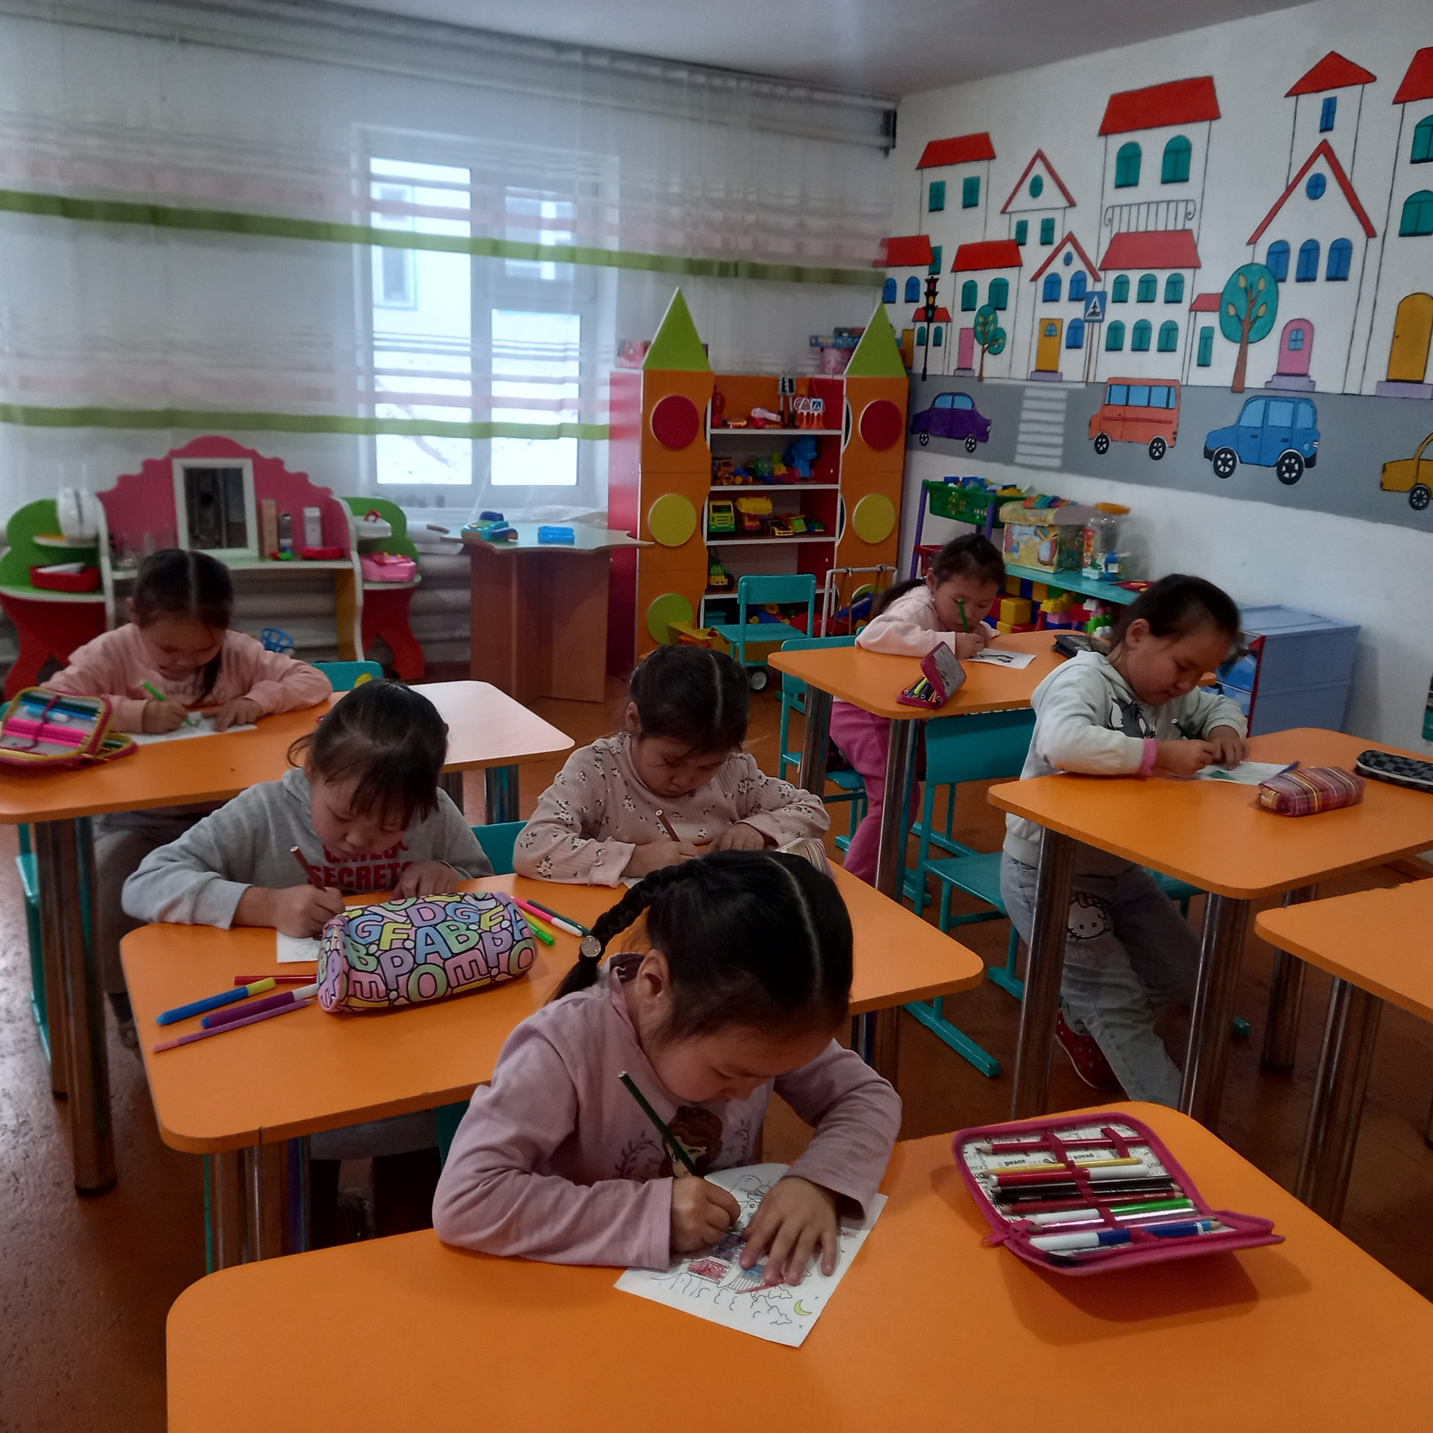
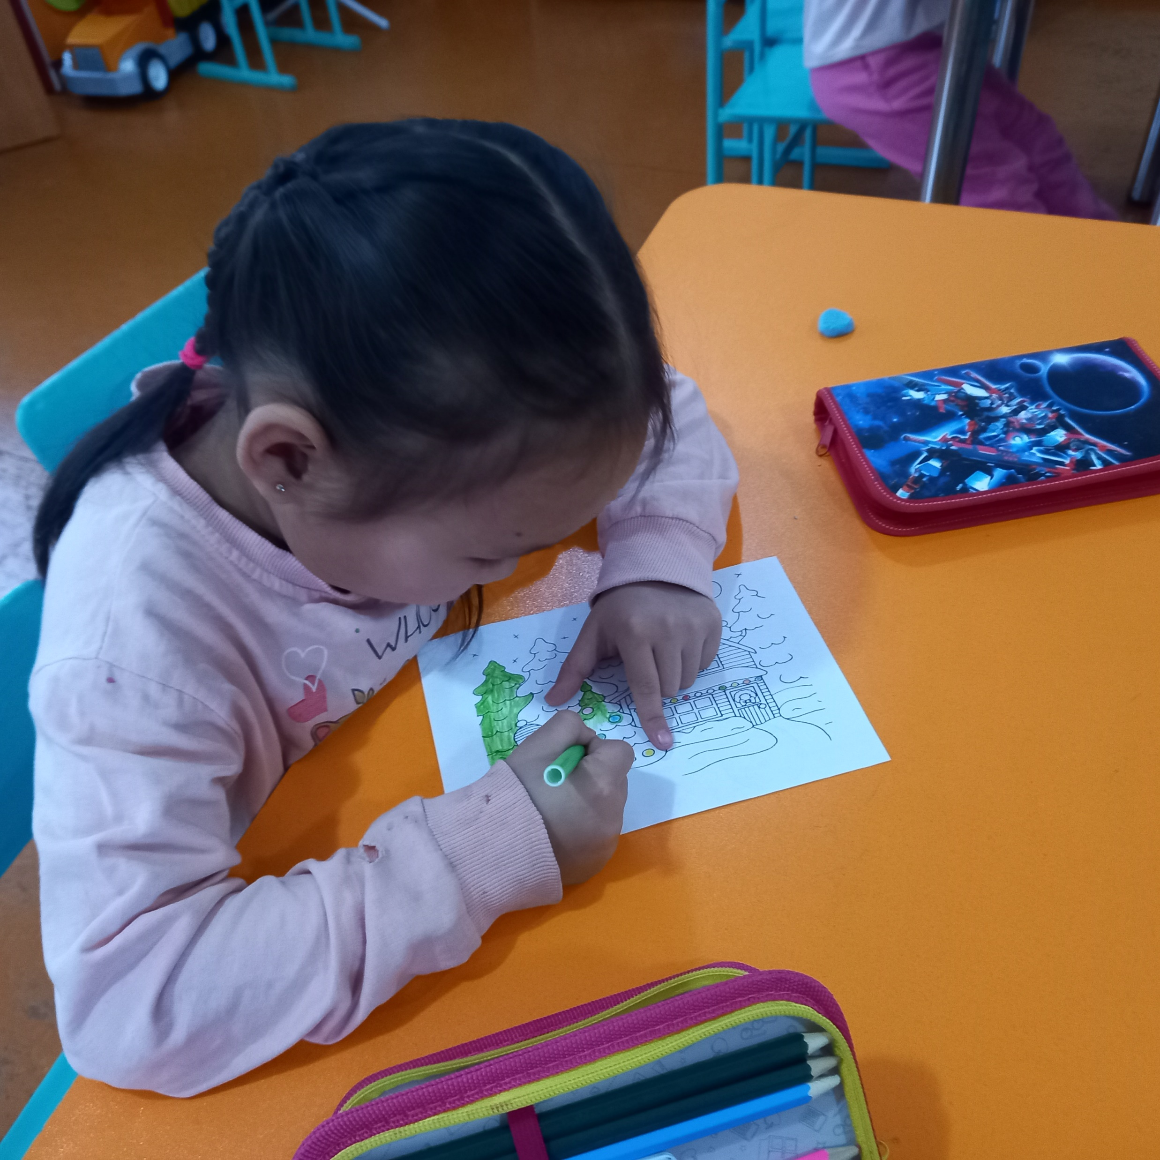
Раскраска снеговика

Slide 13
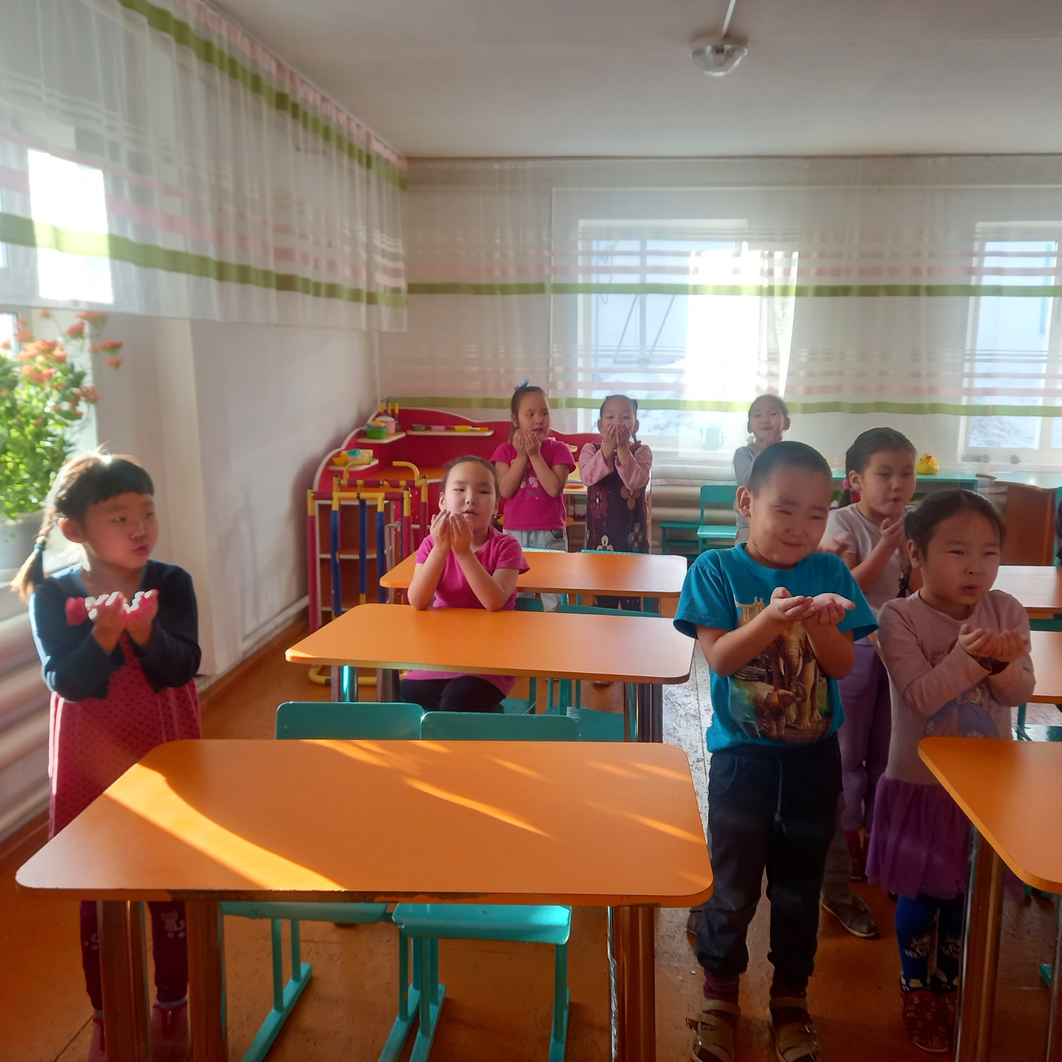
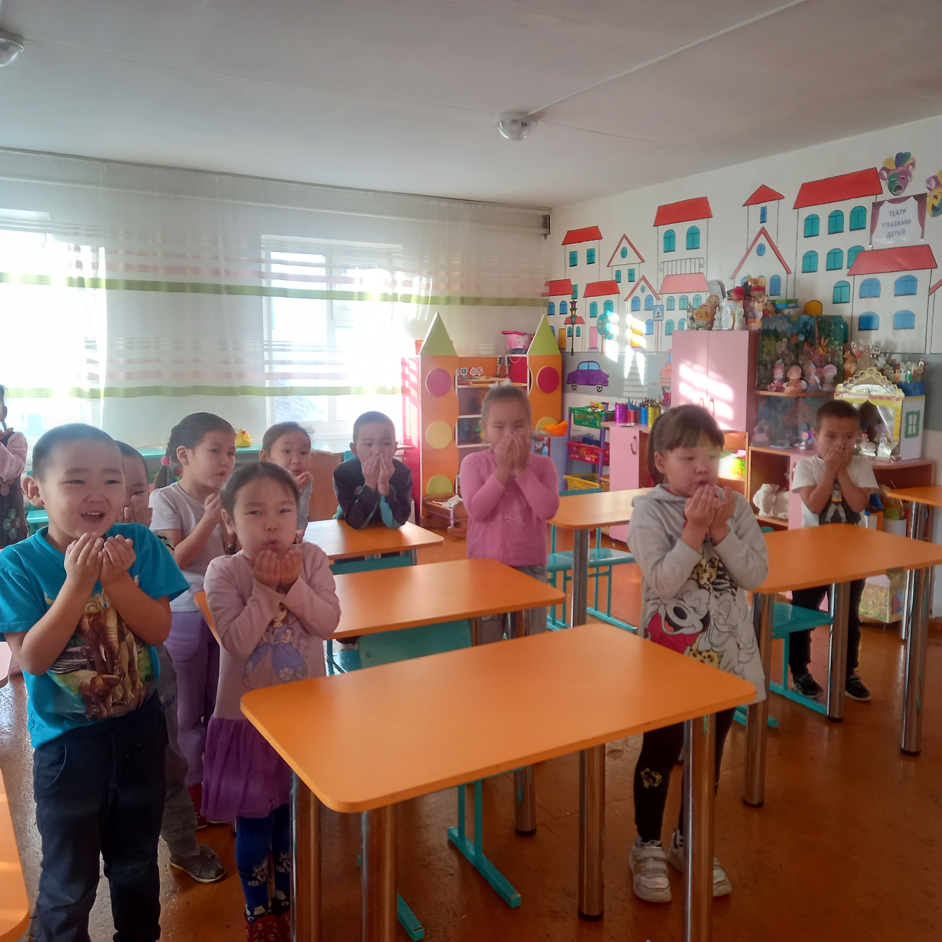
Дыхательная гимнастика «Снежинка»

Slide 14
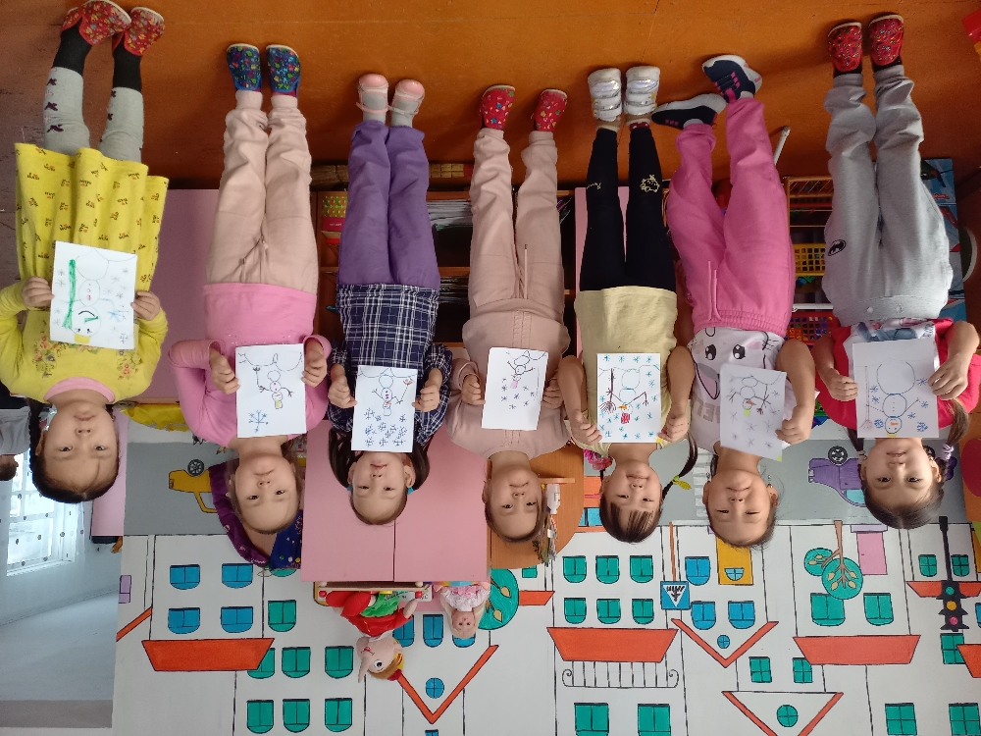
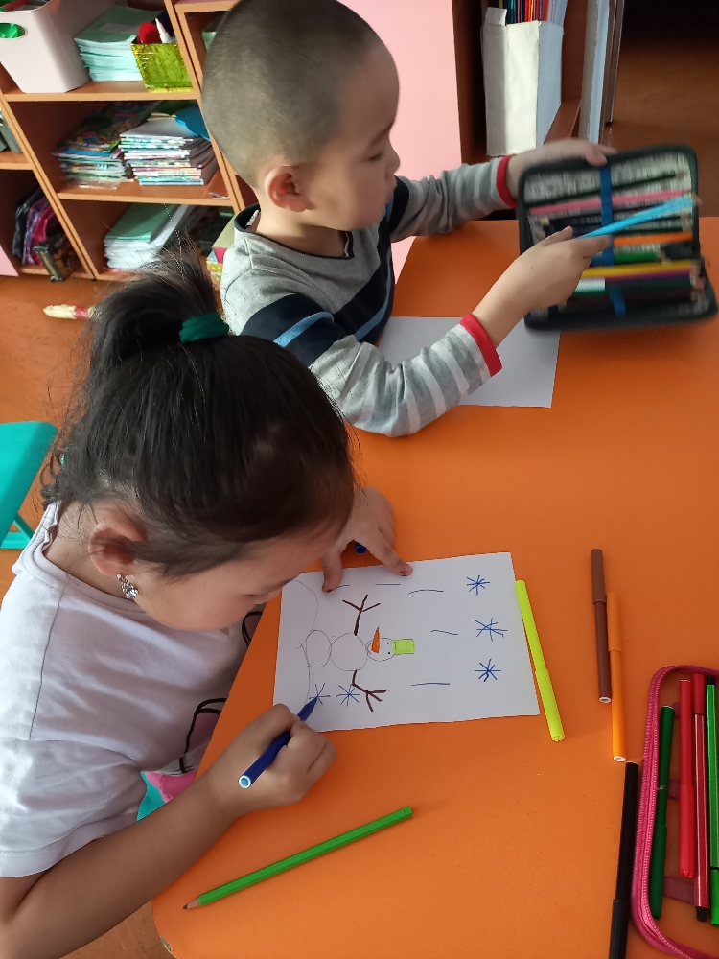
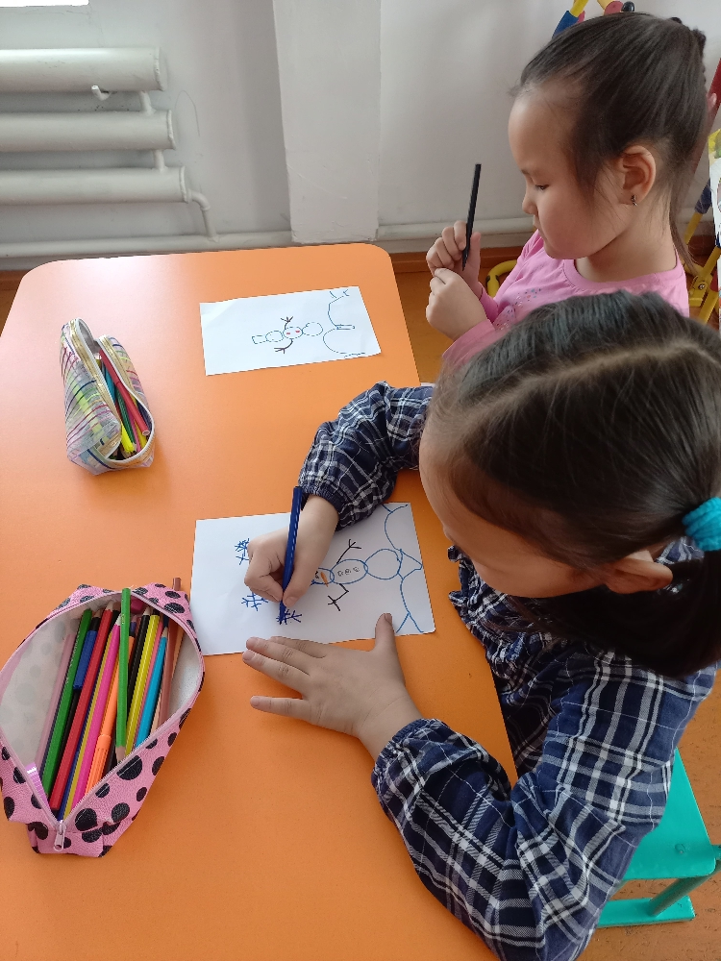
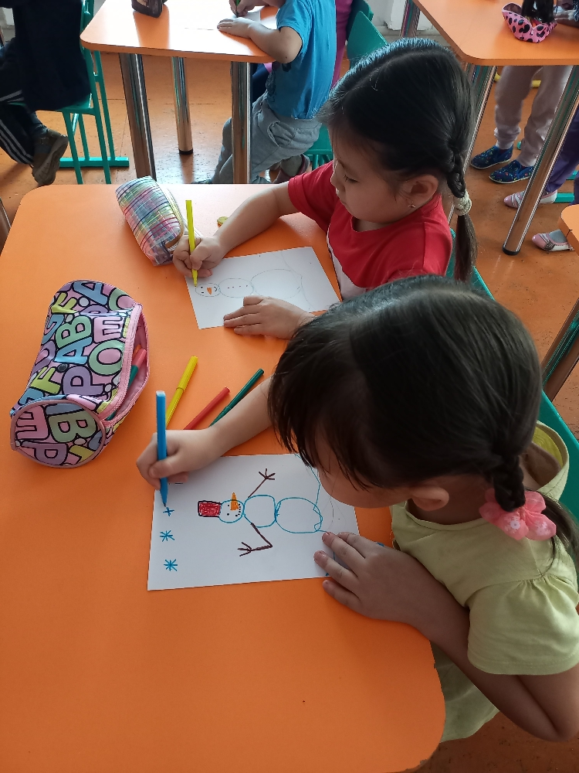
Рисование «Снеговики»

Slide 15
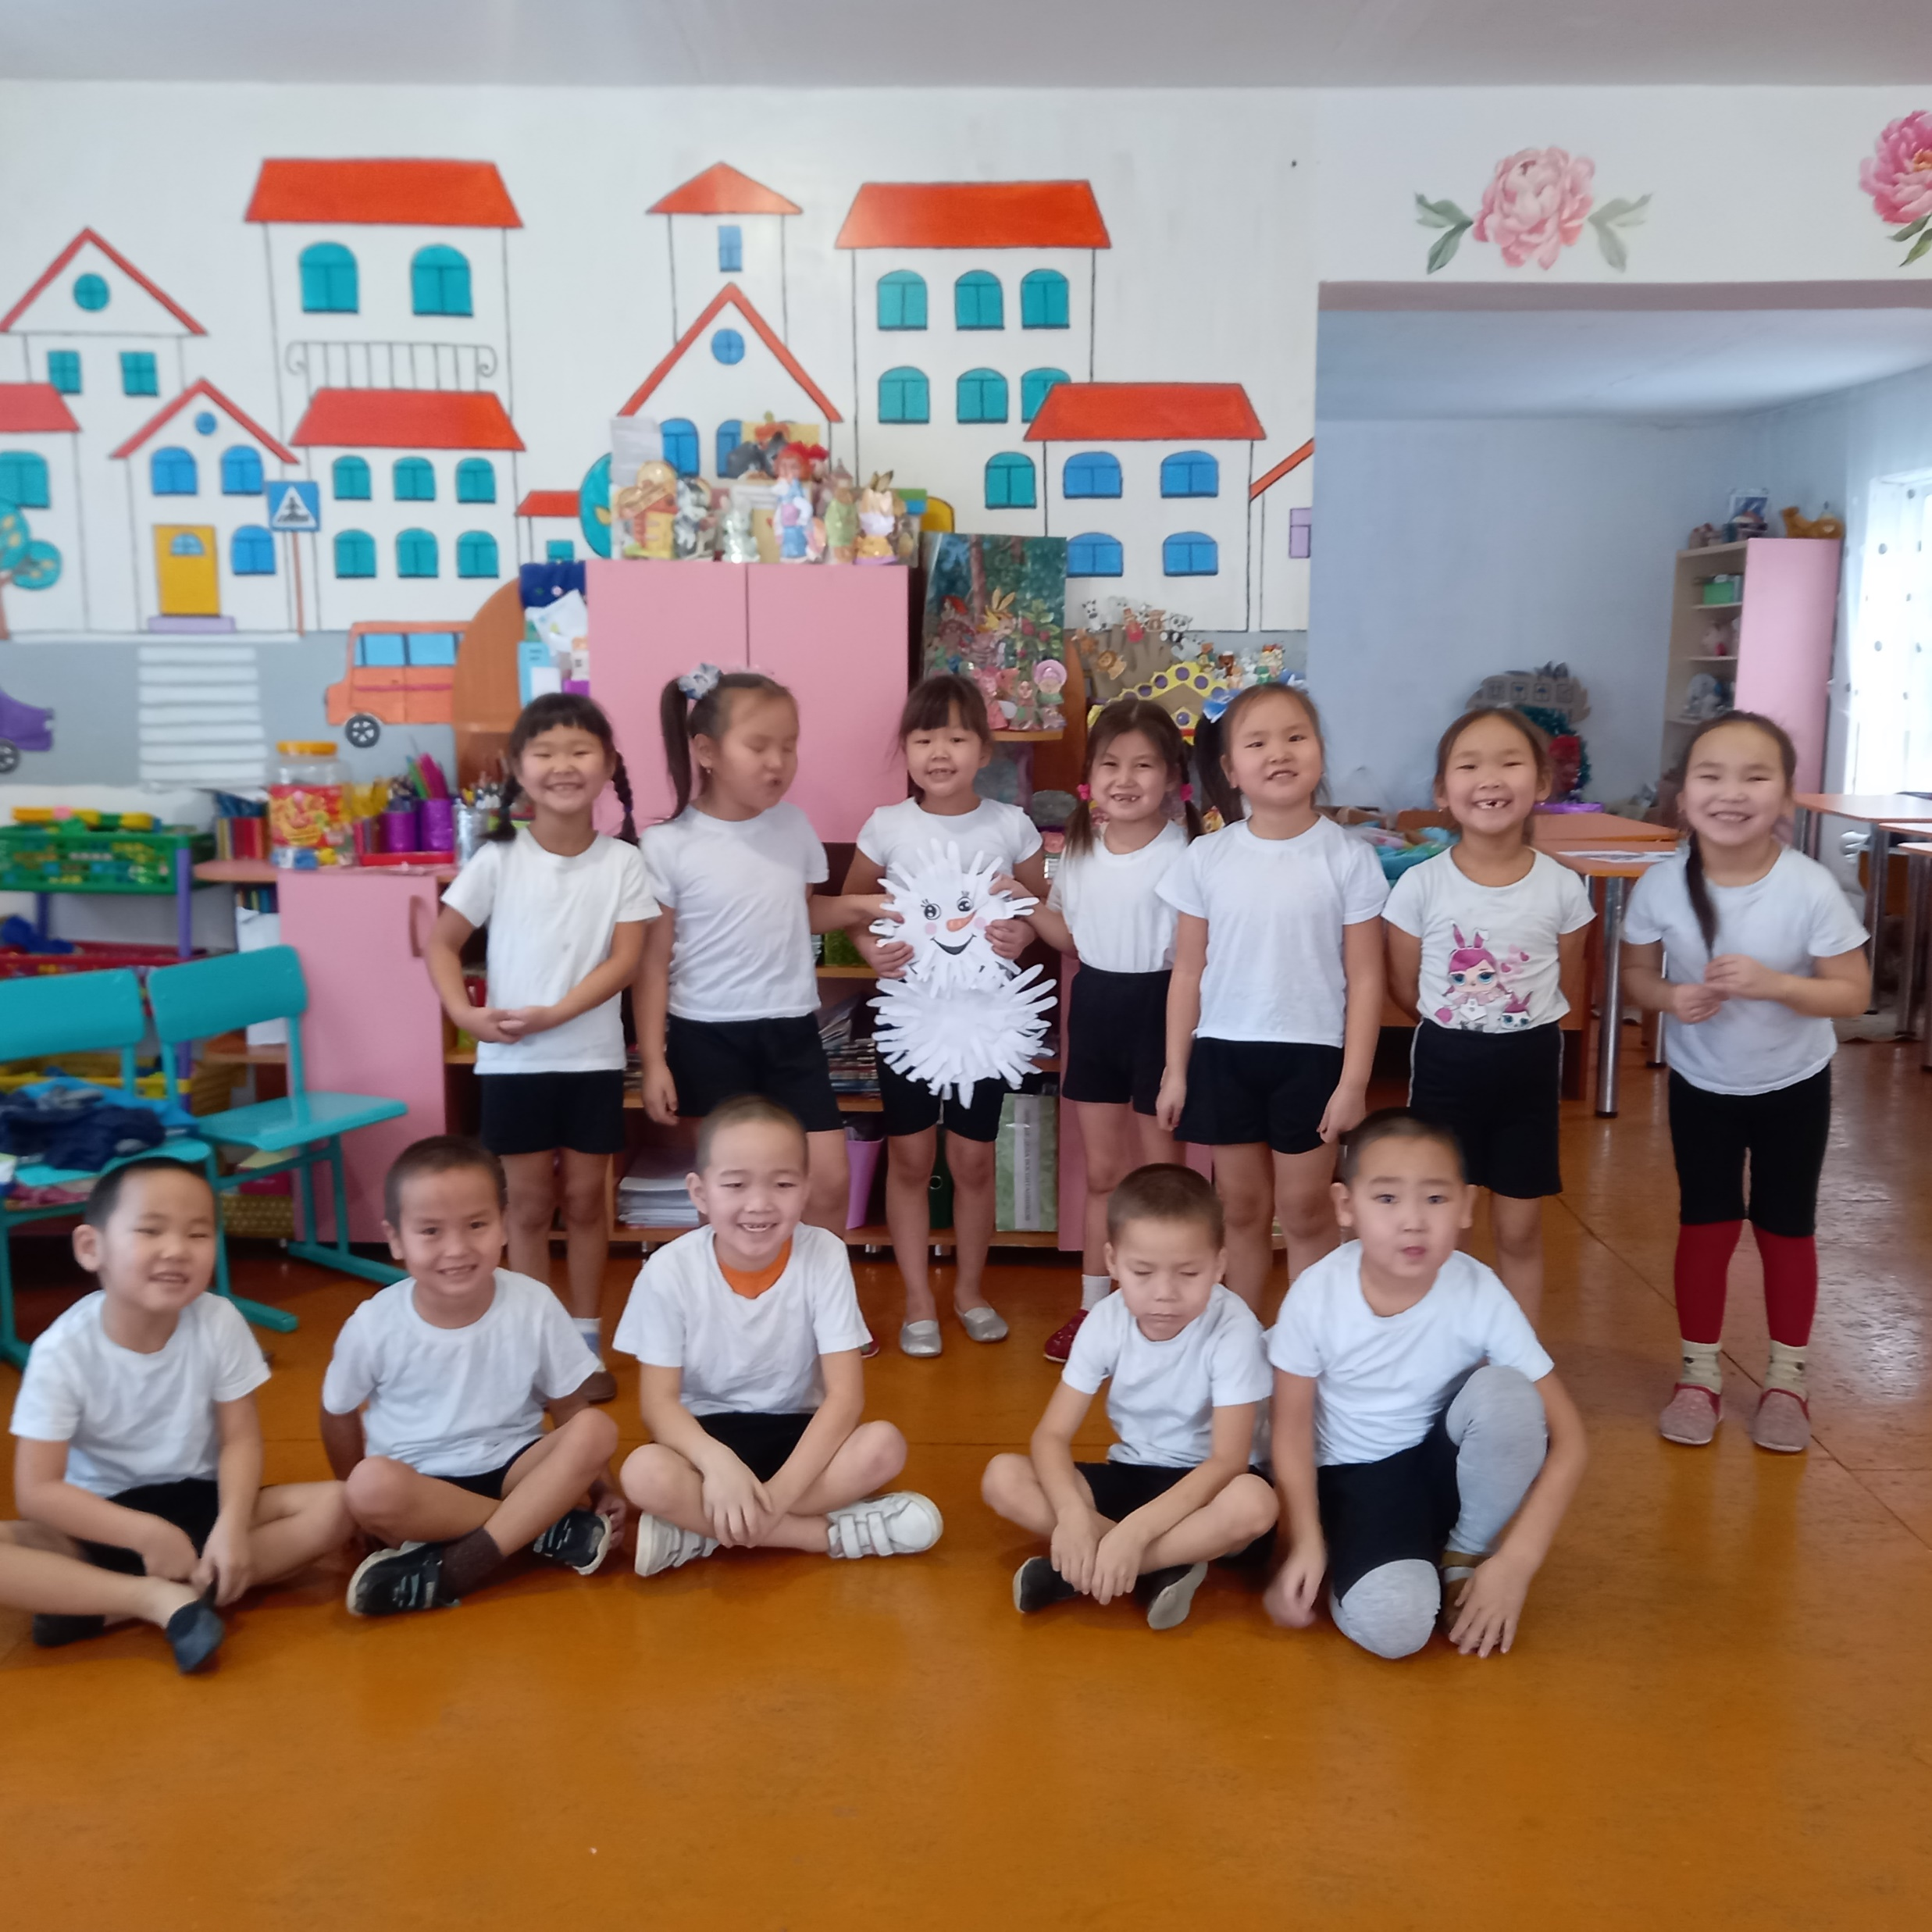
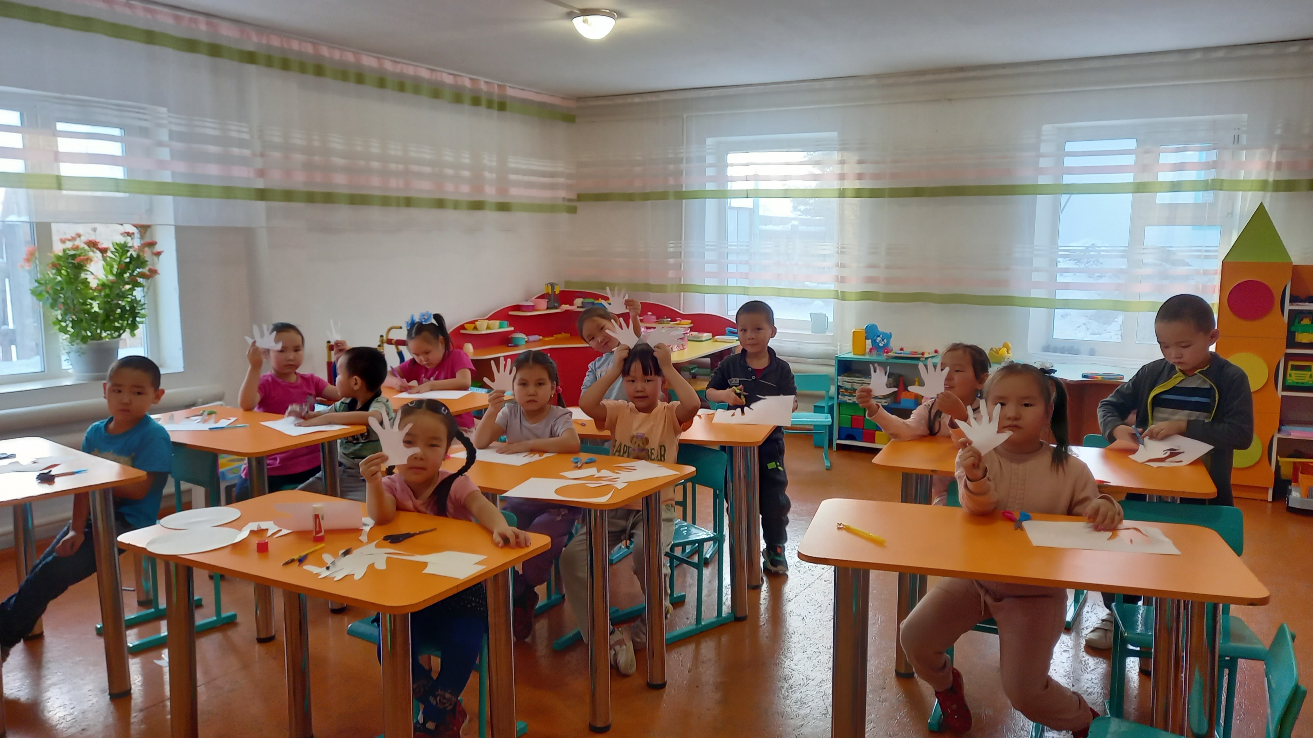
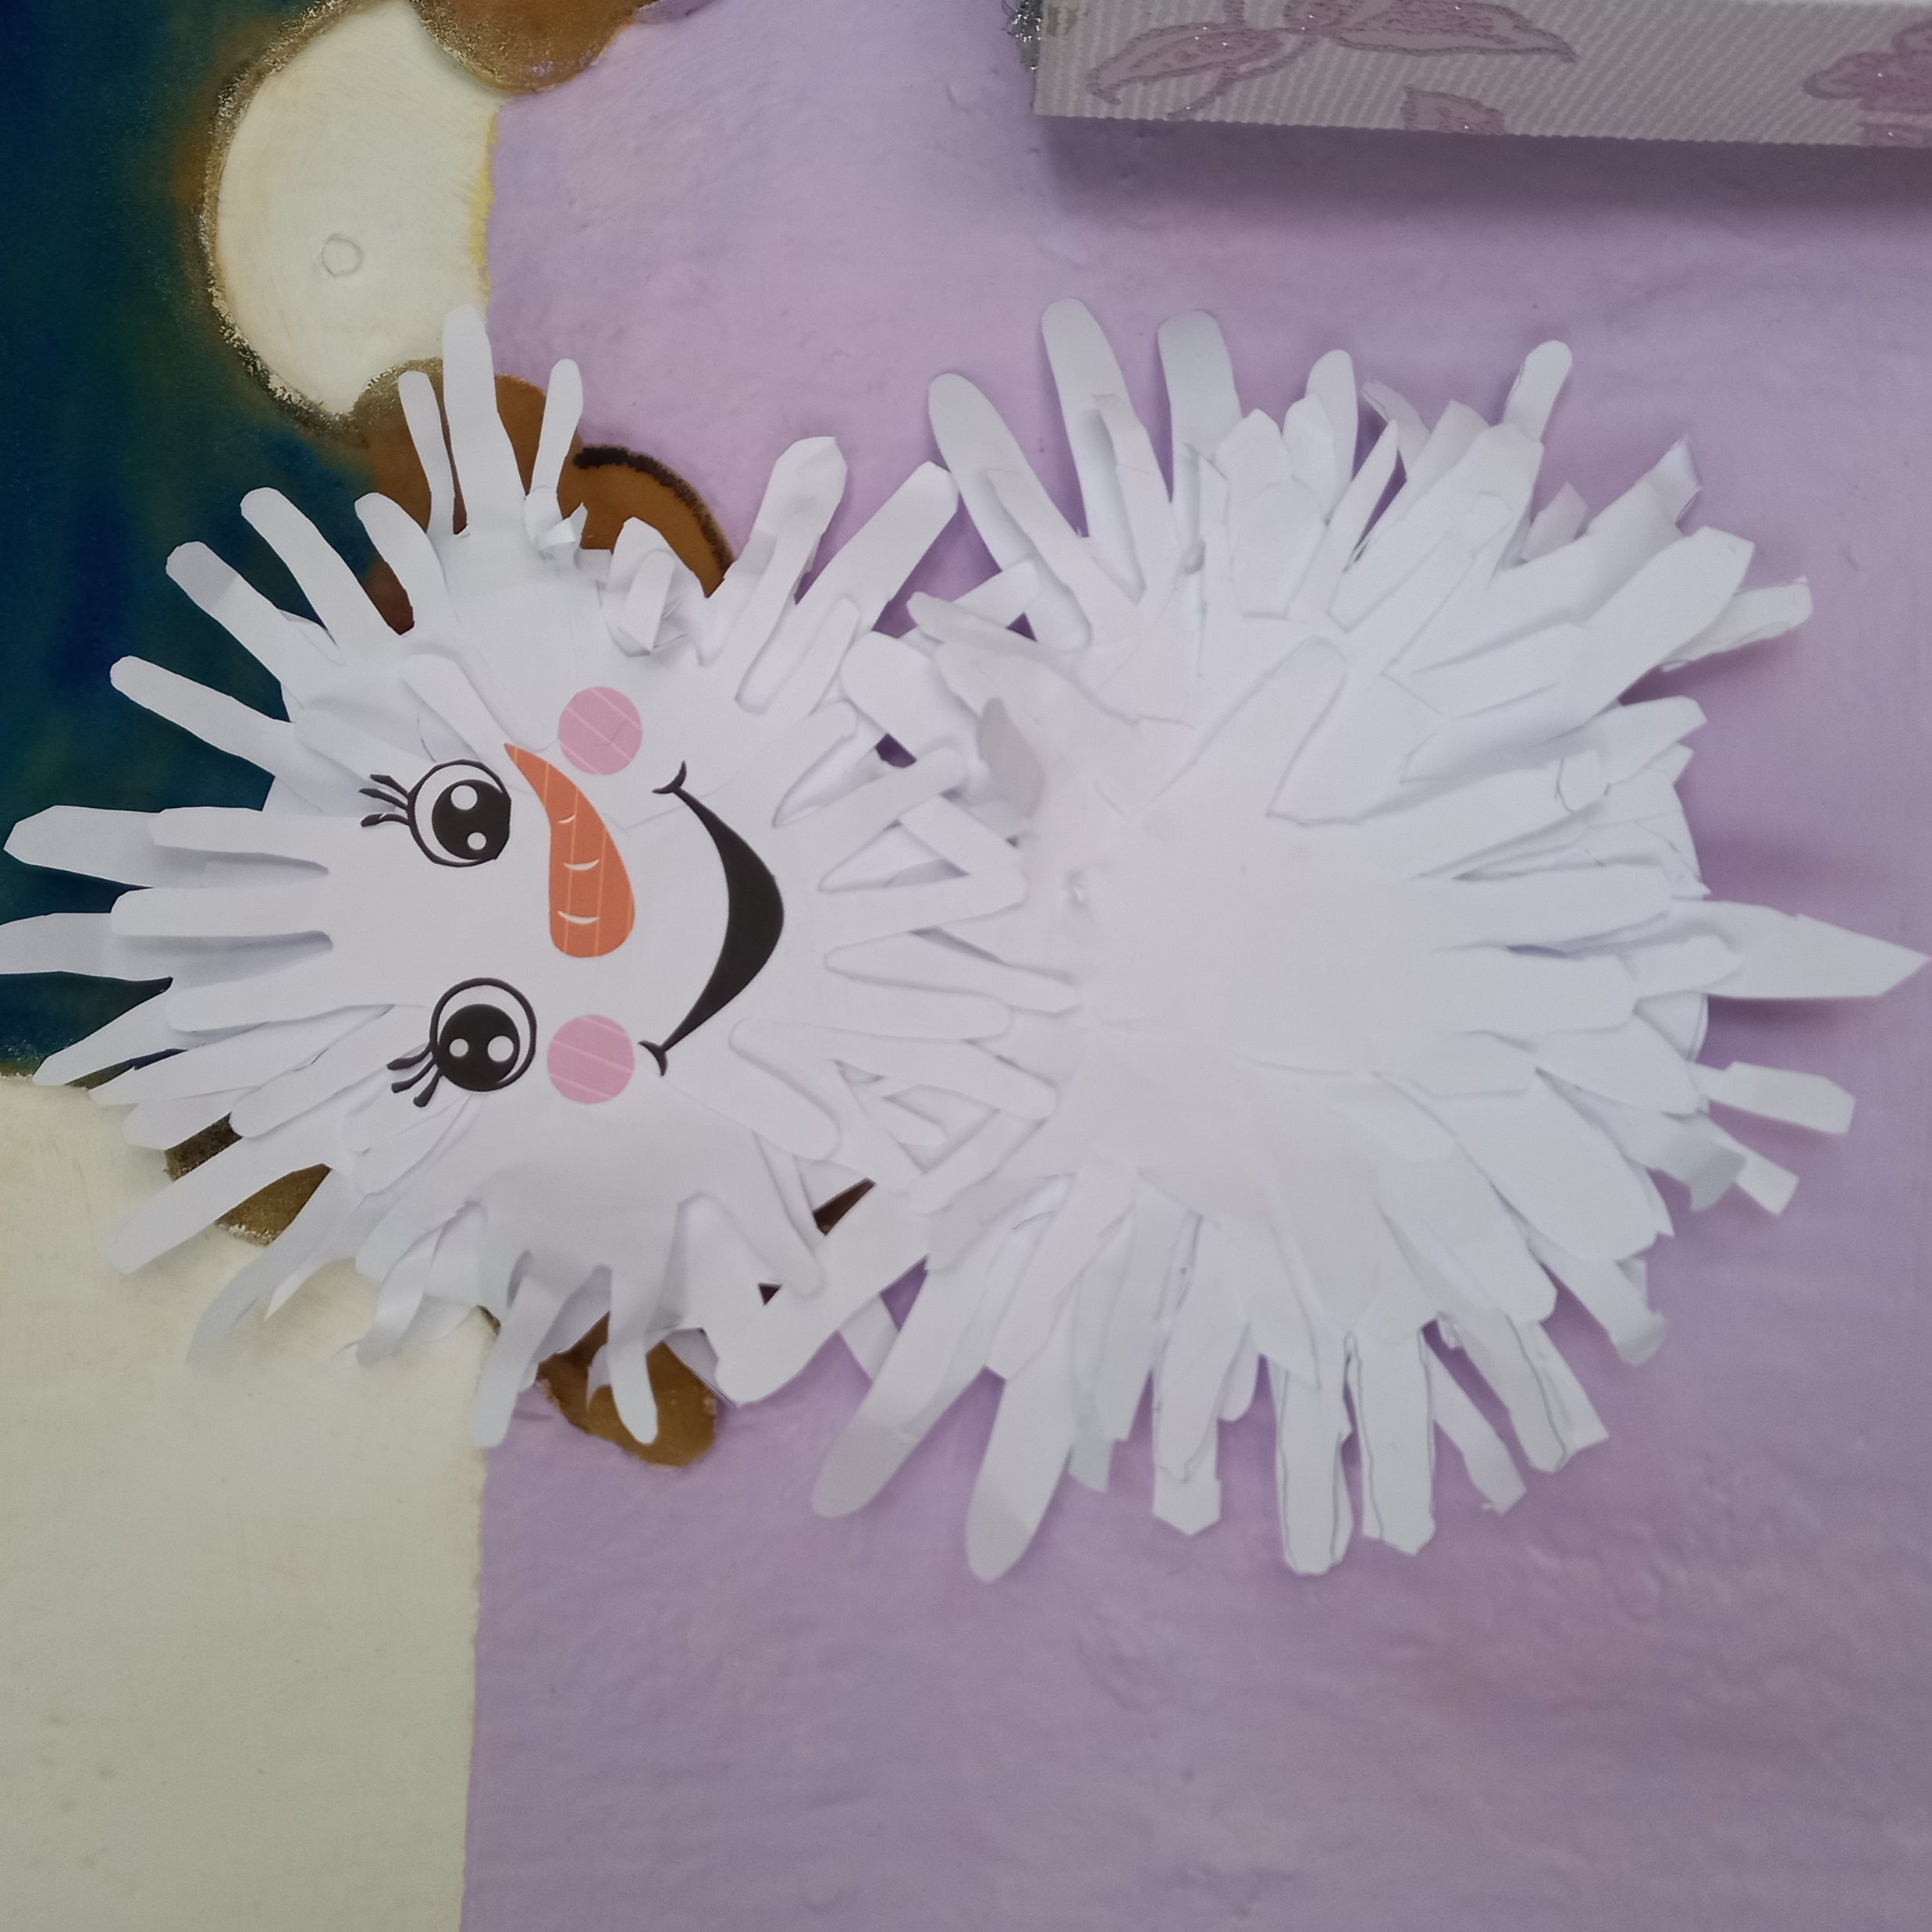
Создание коллективной аппликации из детских ладошек «Снеговик»

Slide 16
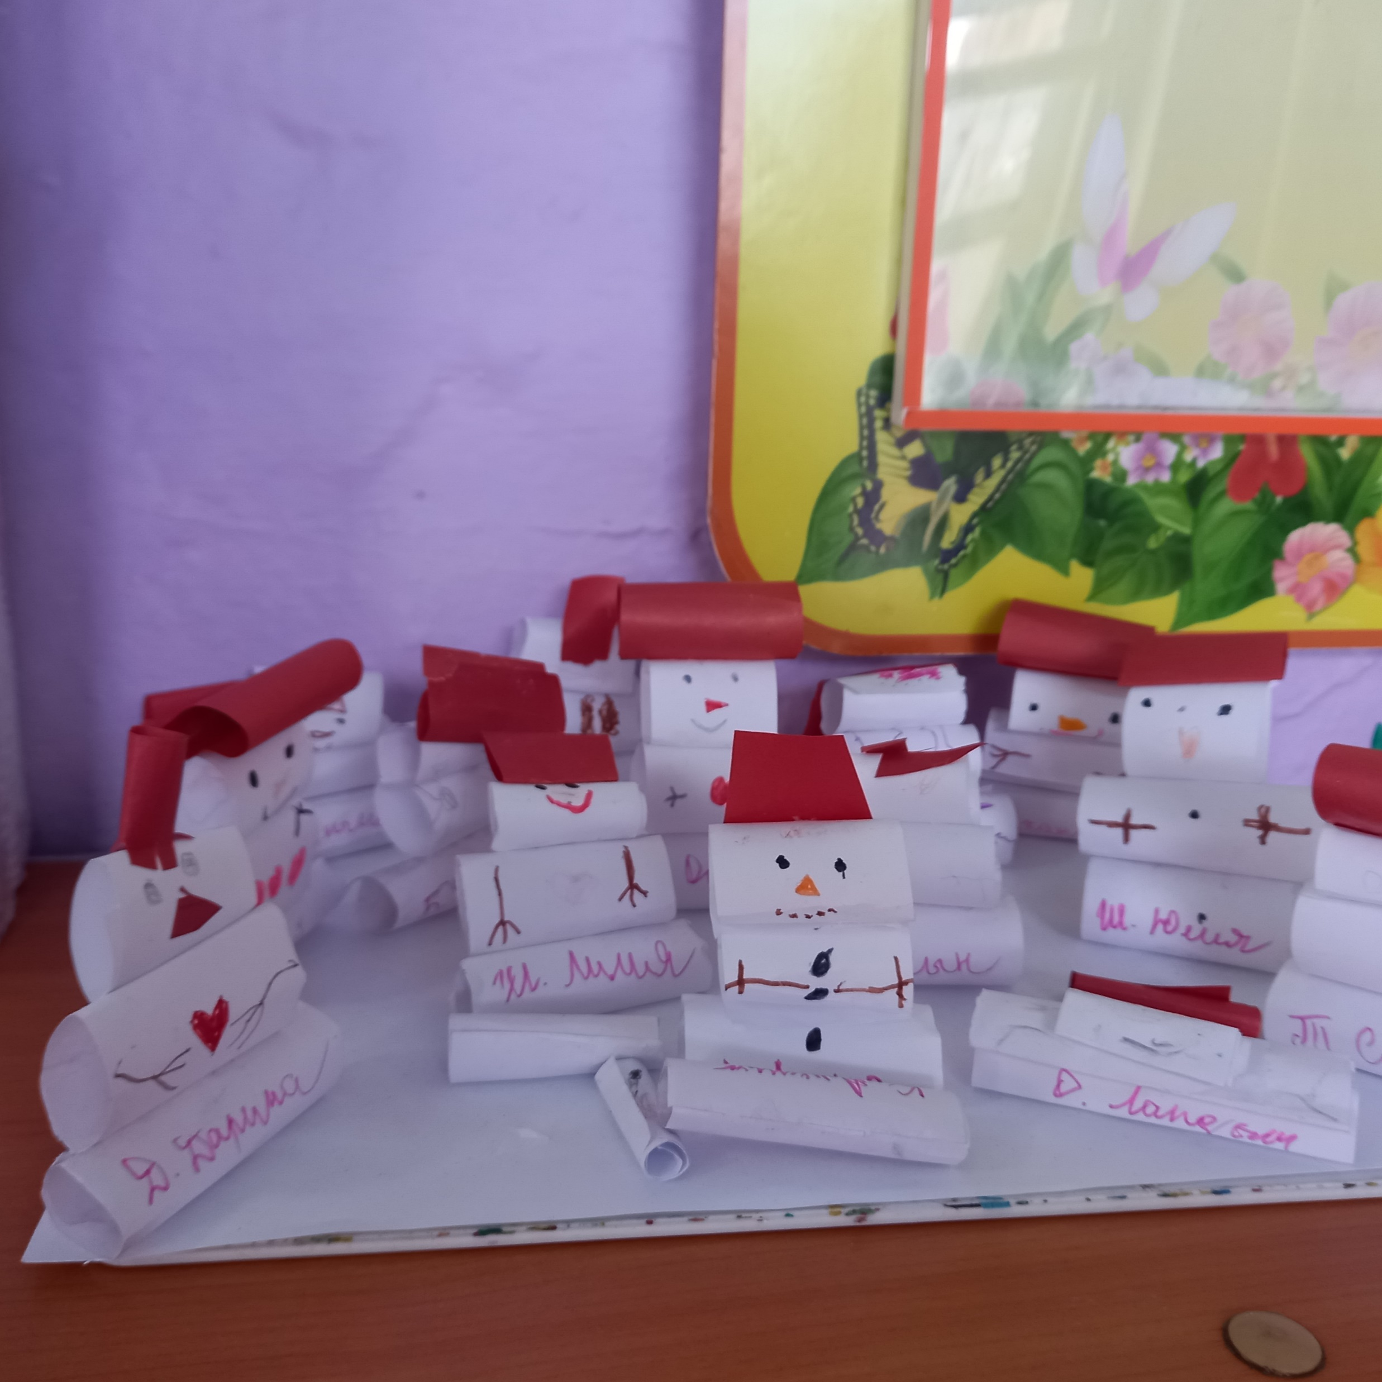
Аппликация «Снеговик»

Slide 17
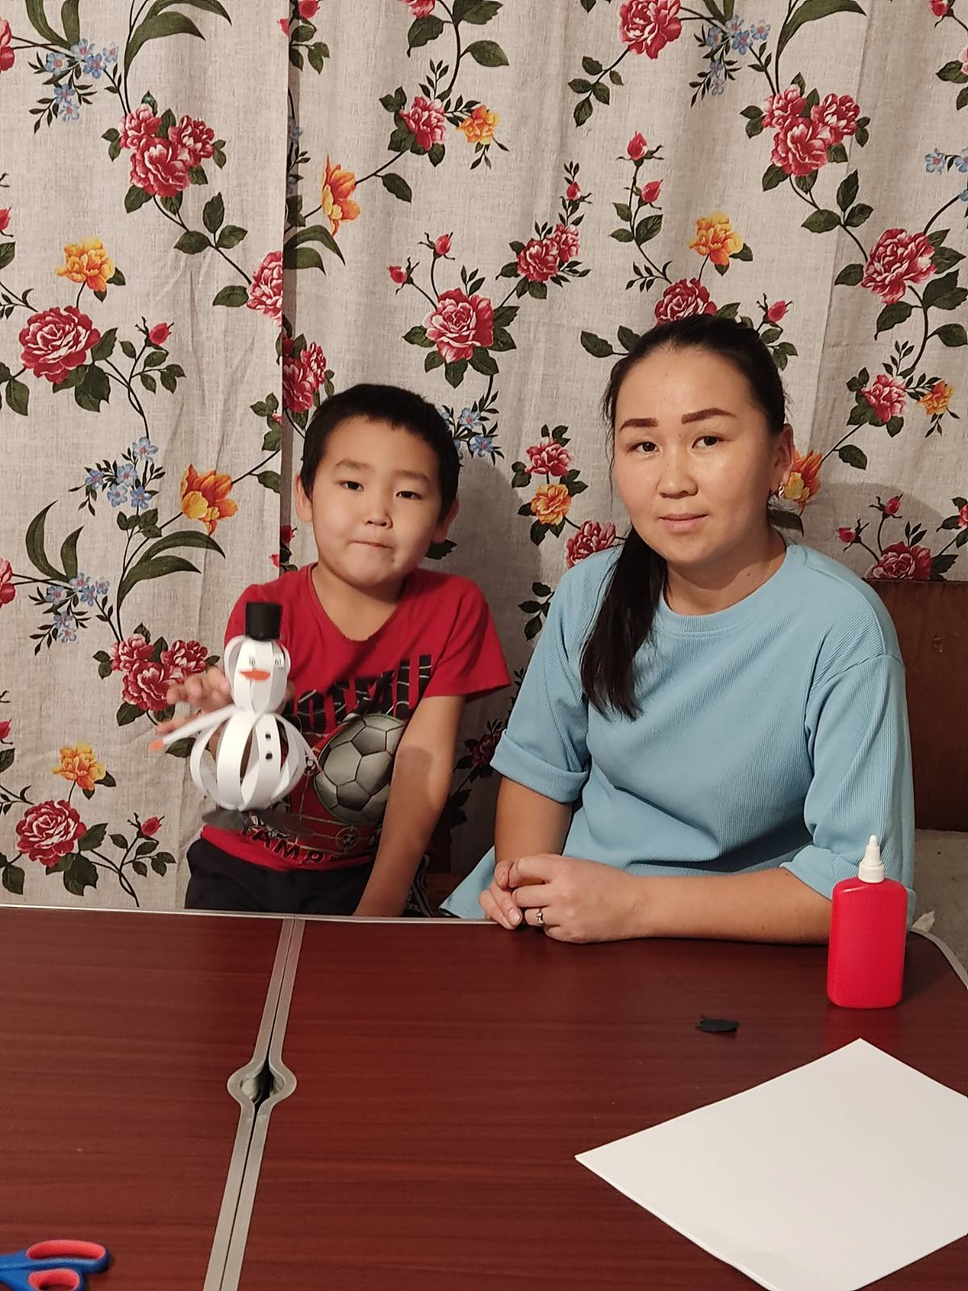
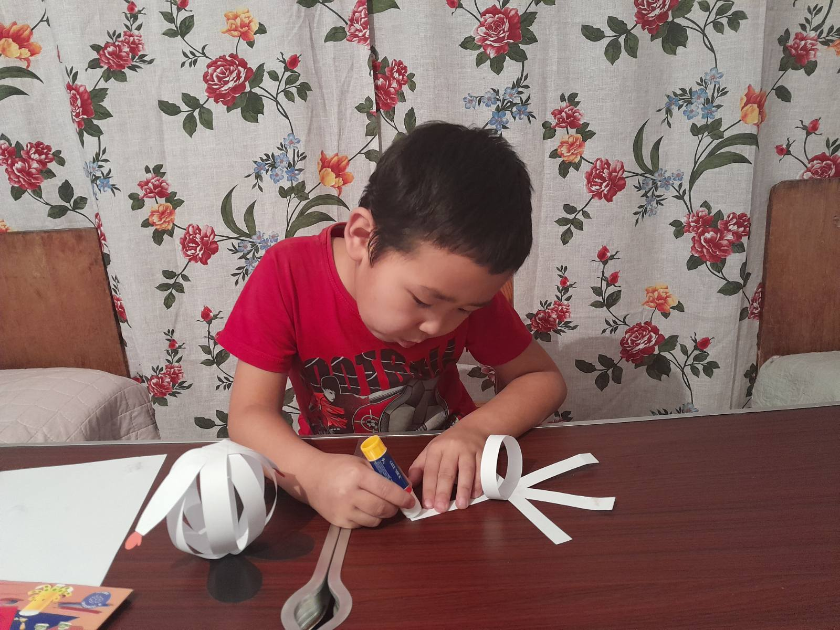
Работа с родителями дома «Поделка снеговика»

Slide 18
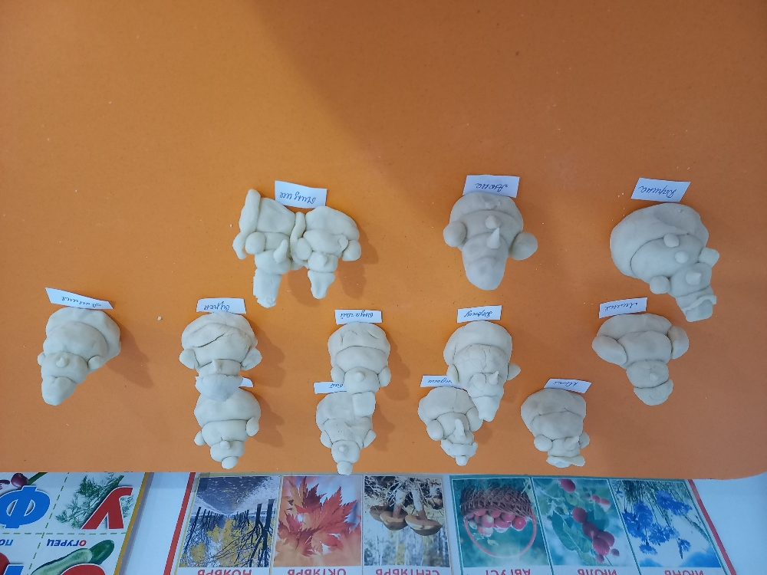
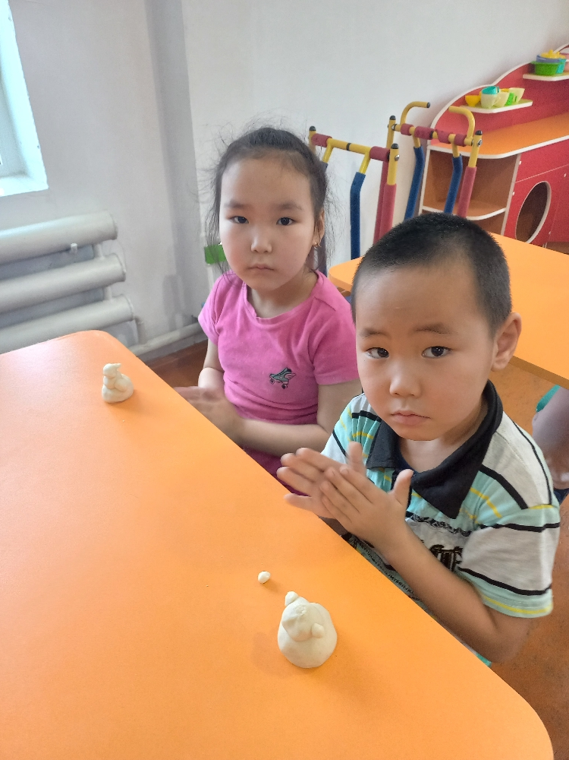
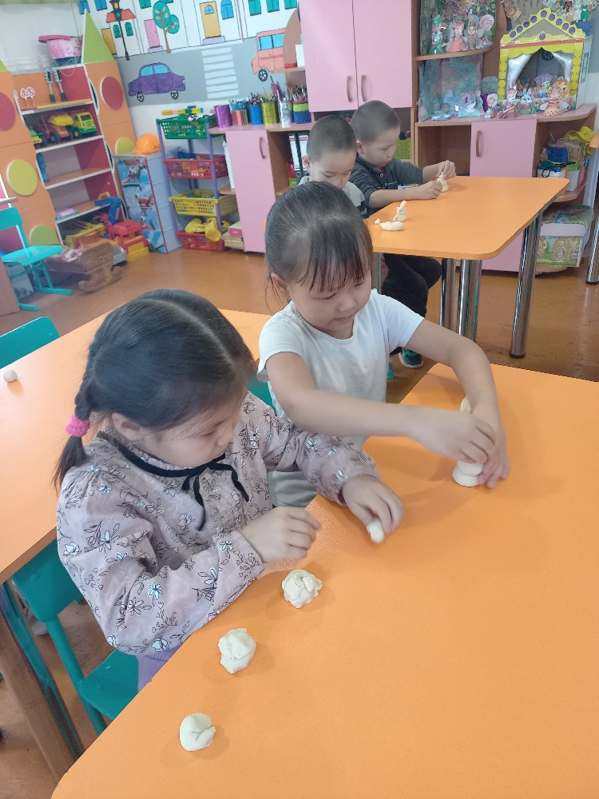
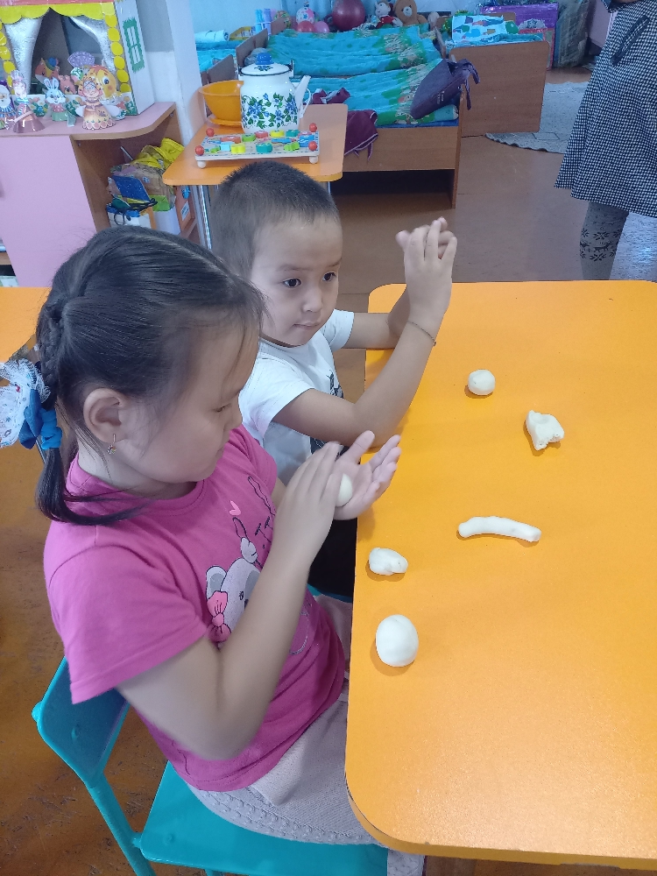
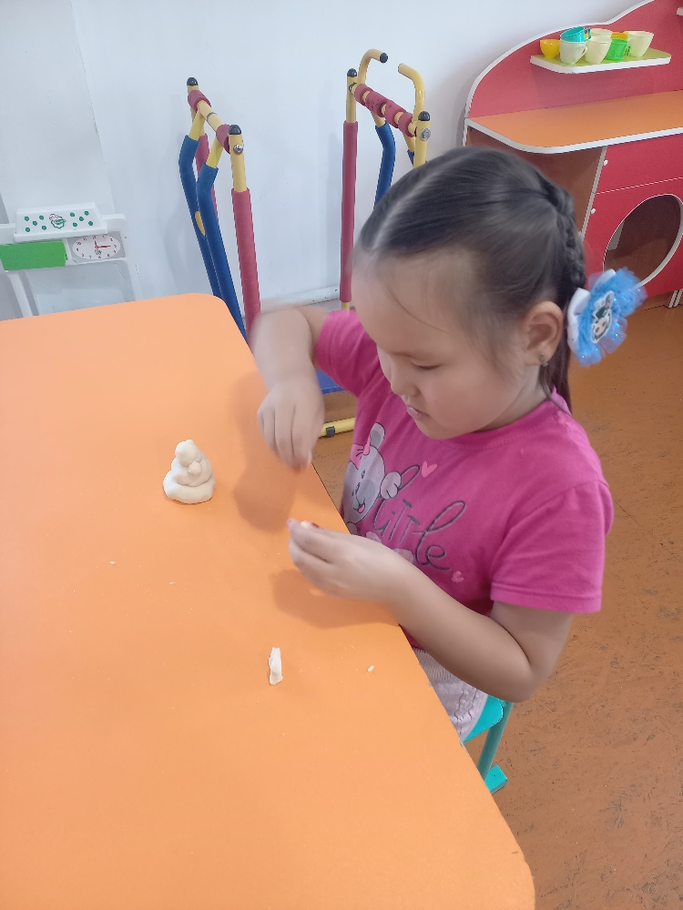
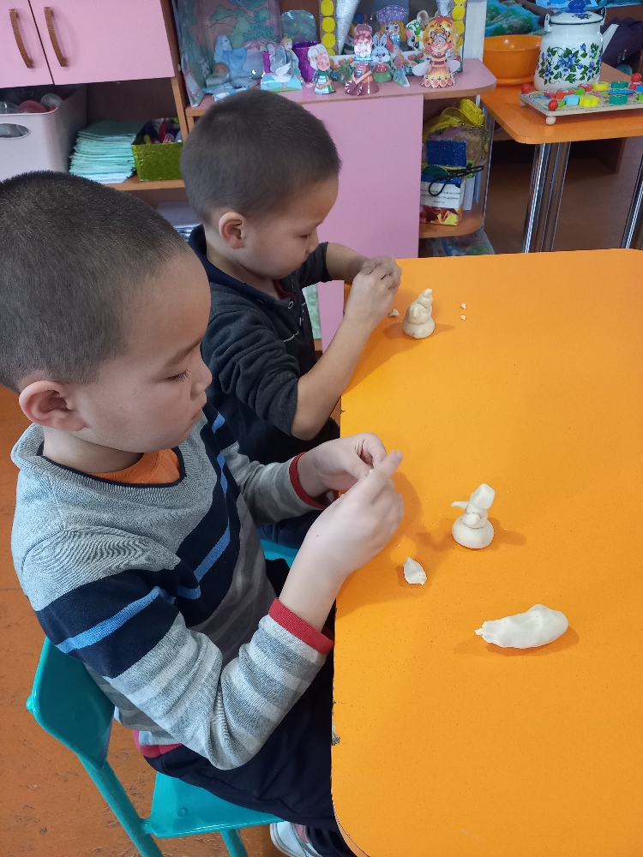
Лепка из соленного теста «Снеговик»

Slide 19
Актуальность проекта:
После новогодних праздников дети пришли в детских сад и стали рассказывать о том, как они строили снеговиков из снега, украшали елку игрушками - снеговиками, включали светильники – снеговики и т.д. Совместно с детьми решили узнать историю появления снеговика, почему снеговик любит холод, организовать выставку снеговиков сделанных совместно с родителями. Актуальность данного проекта в том, что он позволяет в условиях воспитательно – образовательного процесса в ДОУ расширить, обогатить, систематизировать и творчески применить знания детей о снеговике.

Slide 20


СПАСИБО ЗА ВНИМАНИЕ!

